Slide 1




IMPLEMENTASI FRAMEWORK LARAVEL PADA PERANCANGAN APLIKASI SISTEM PENDAFTARAN PROGRAMMING COURSE ROBLOX
Disusun Oleh:
Jasmine Mutiara Bintang 1214012
Daffa Audya Pramana 1214015

Slide 2



BAB I
POKOK BAHASAN
PENDAHULUAN
BAB II
LANDASAN TEORI
ANALISIS DAN PERANCANGAN
BAB III
IMPLEMENTASI DAN PENGUJIAN
BAB IV
BAB V
KESIMPULAN DAN SARAN

Slide 3





BAB I PENDAHULUAN
1.1
Latar Belakang Masalah
1.2
Identifikasi Masalah
1.3
Tujuan
1.5
Manfaat
1.4
Ruang Lingkup

Slide 4
BAB II LANDASAN TEORI
2.1
2.2
Bahasa Pemrograman Php
Framework Laravel
2.4
2.3
Php My Admin
Konsep MVC
2.5
2.6
XAMPP
MySQL
2.7
2.8
Visual Studio Code
UML

Slide 5





BAB III ANALISIS DAN PERANCANGAN
3
UML
3.1
3.2
Use Case Diagram
Activity Diagram
3.3
3.4
Sequence Diagram
Class Diagram

Slide 6

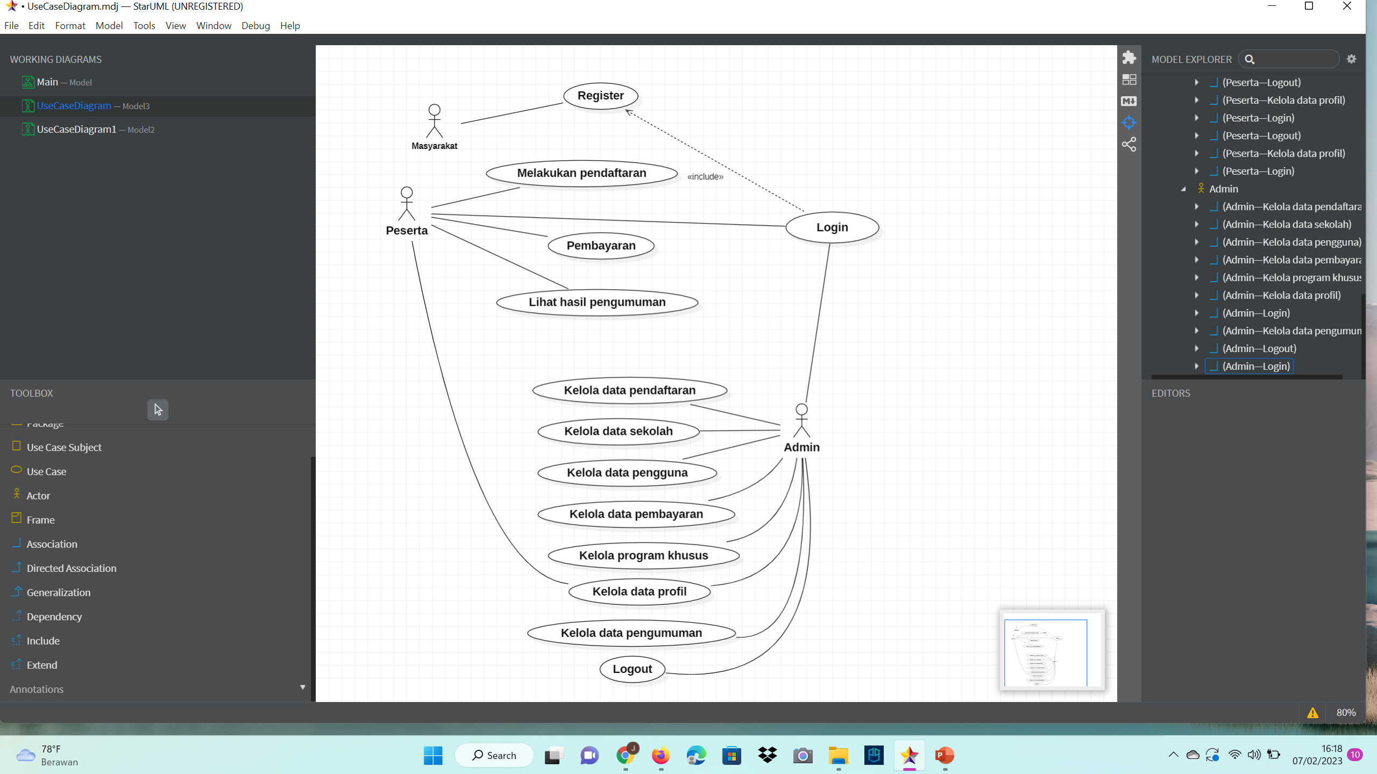
BAB III ANALISIS DAN PERANCANGAN
-Use Case Diagram

Slide 7
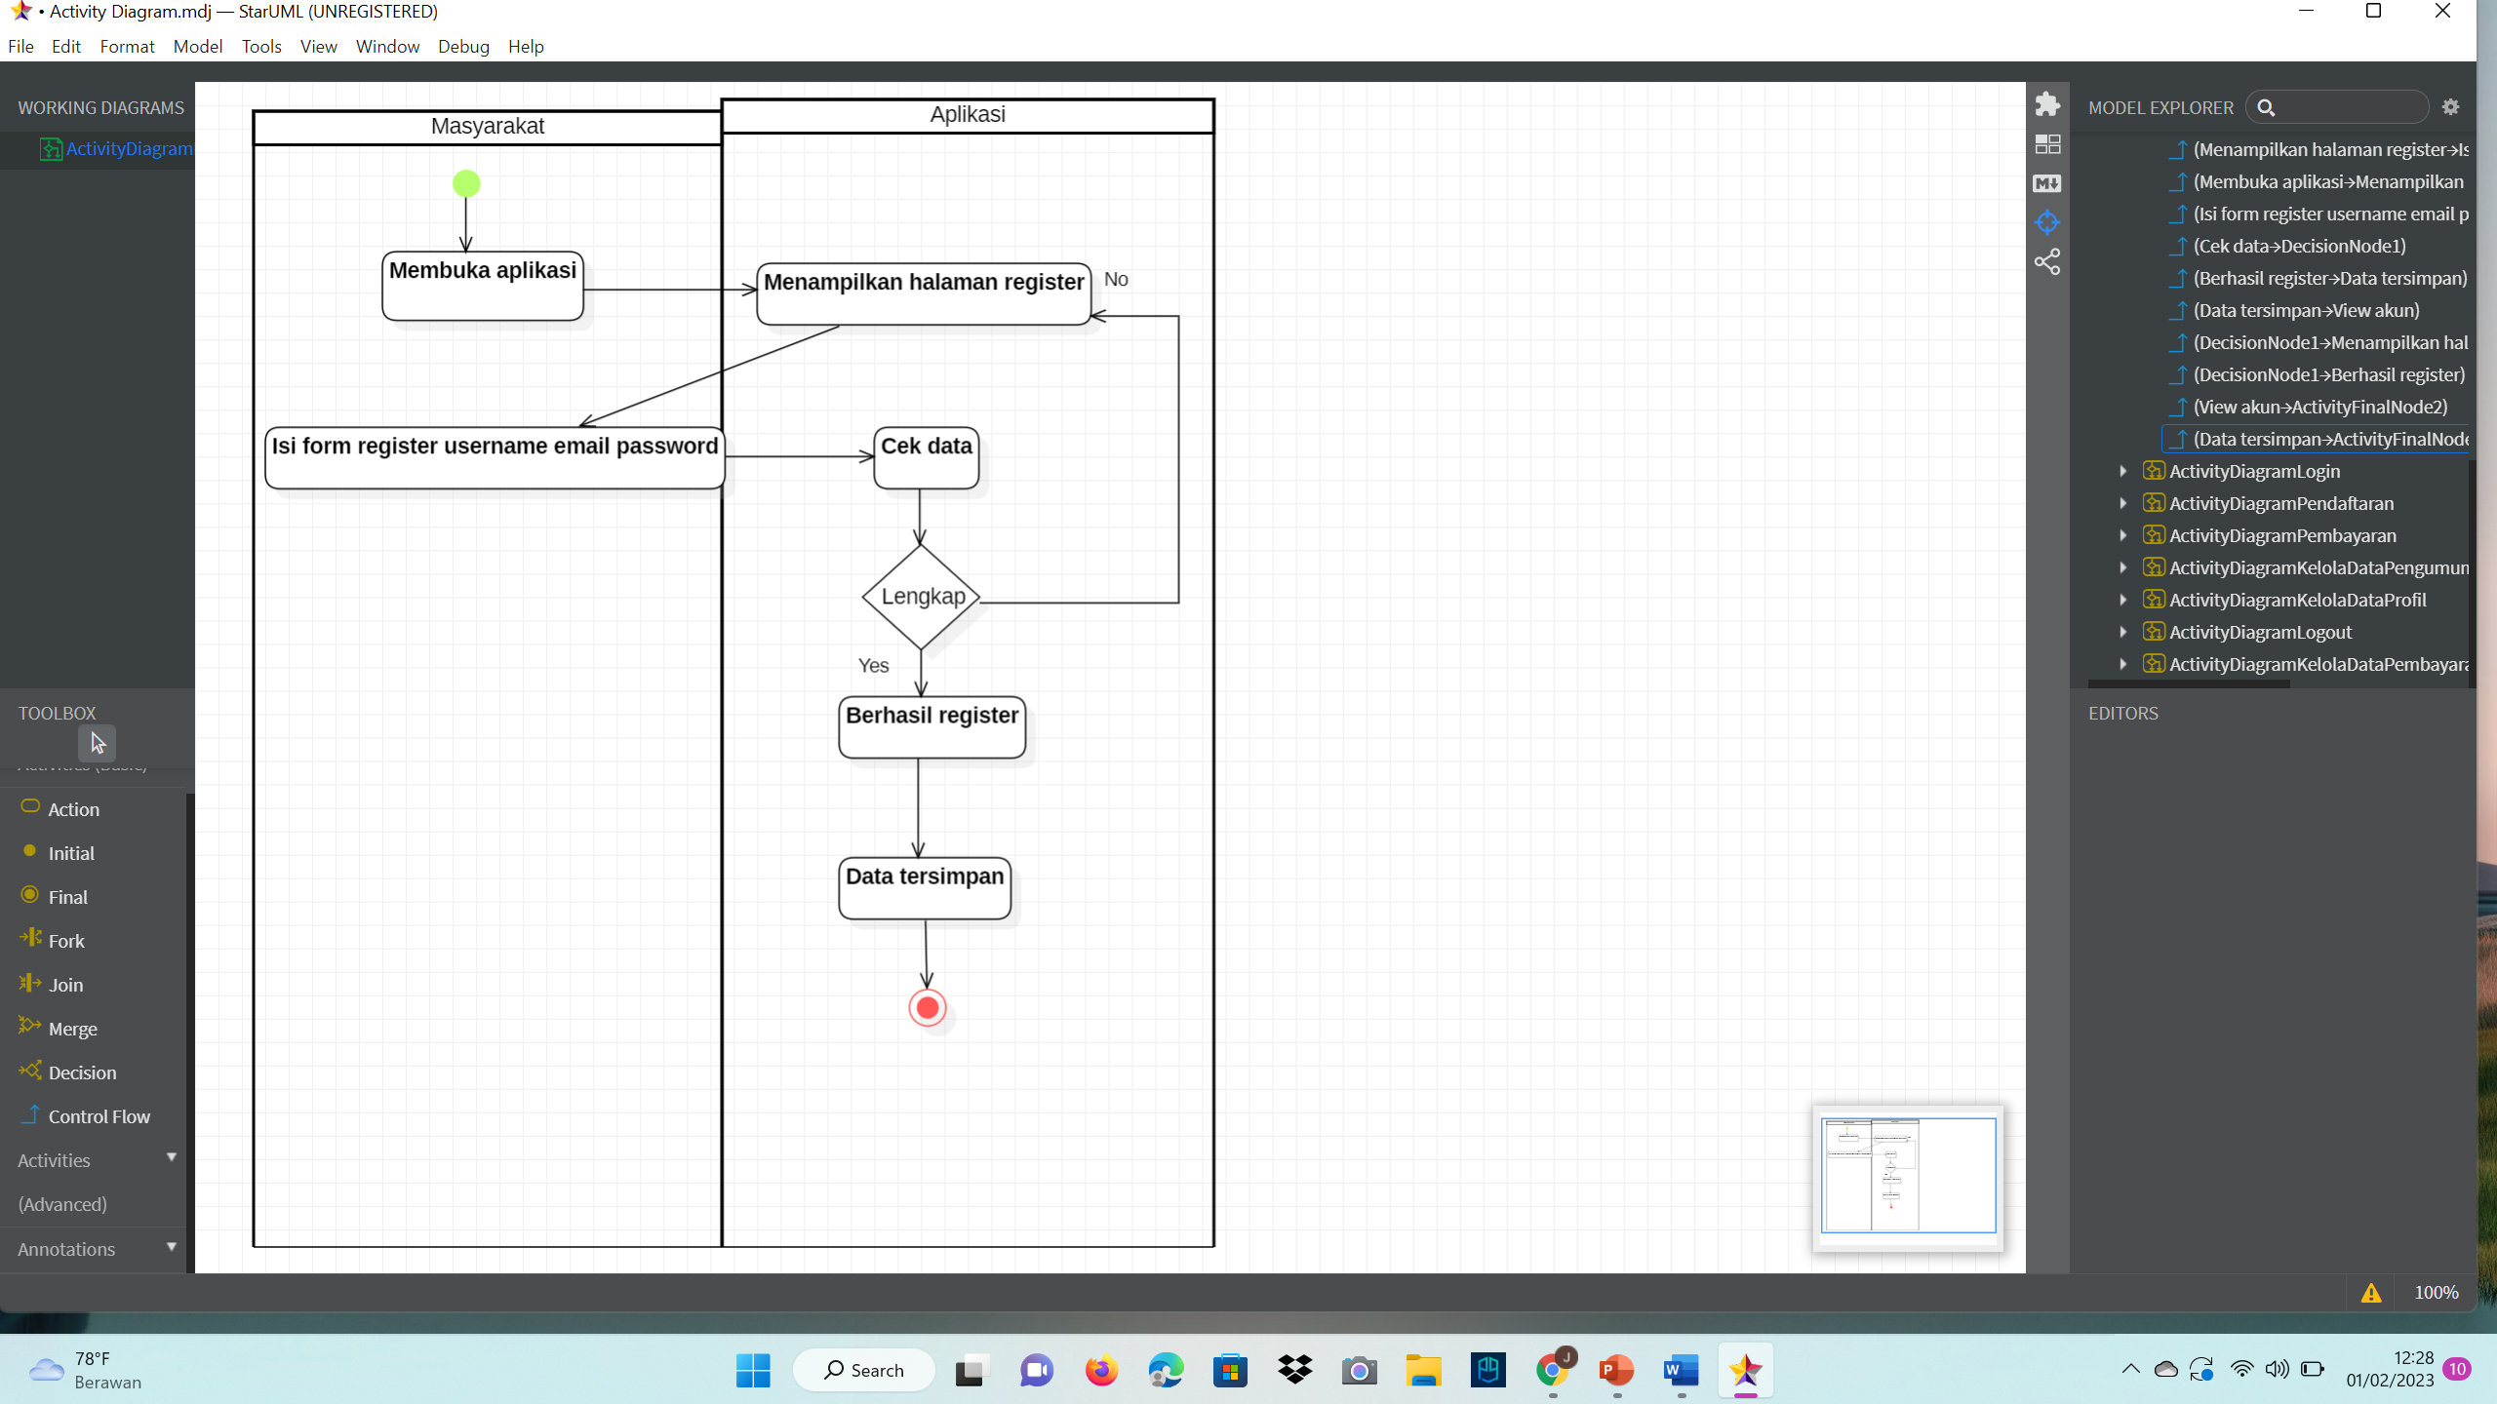
-Activity Diagram Register
Activity Diagram Register

Slide 8
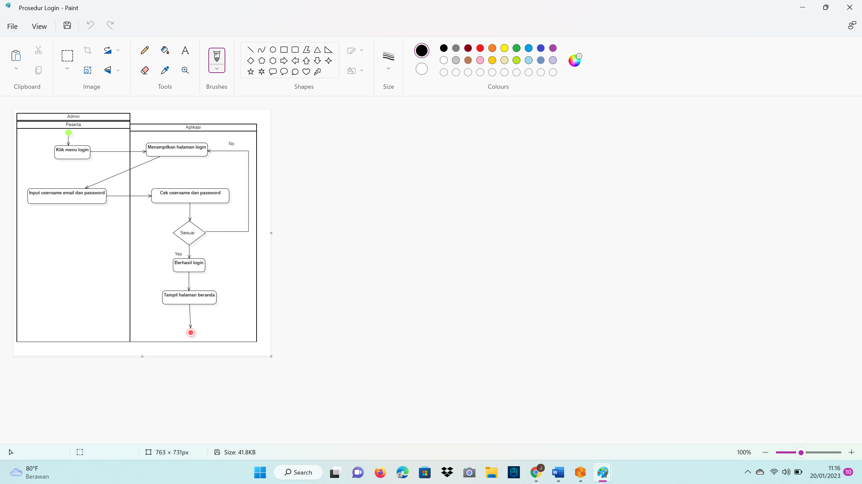
-Activity Diagram Login
Activity Diagram Login

Slide 9
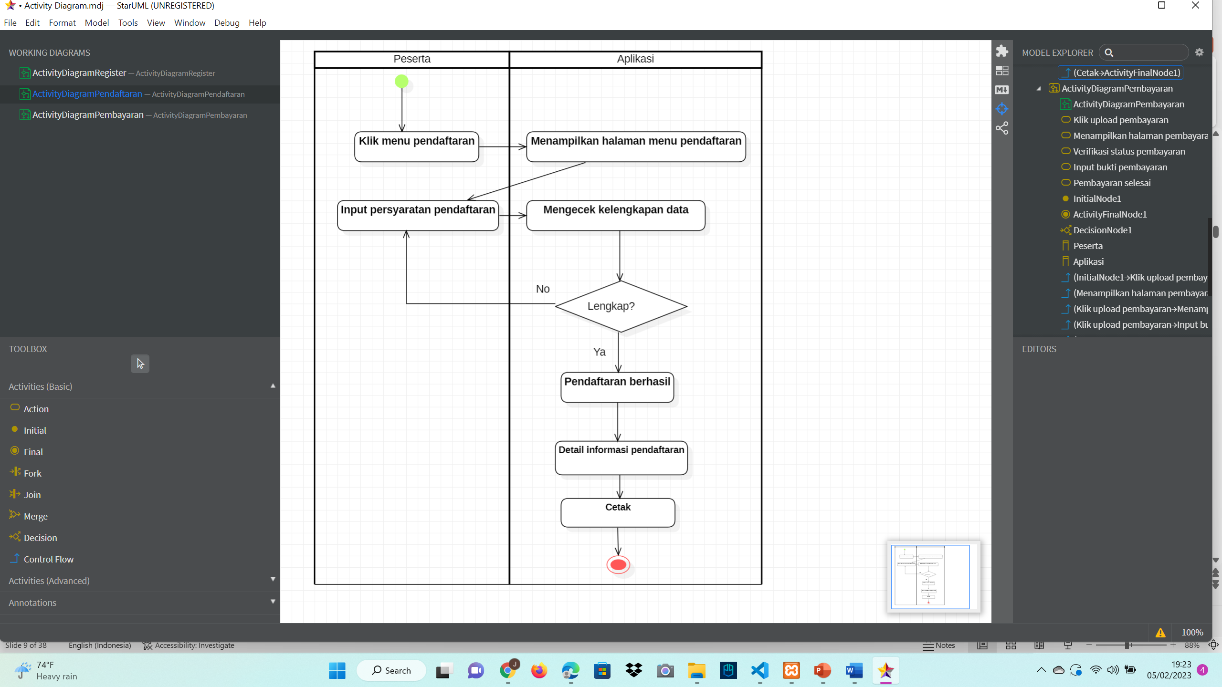
-Activity Diagram Pendaftaran
Activity Diagram Pendaftaran

Slide 10
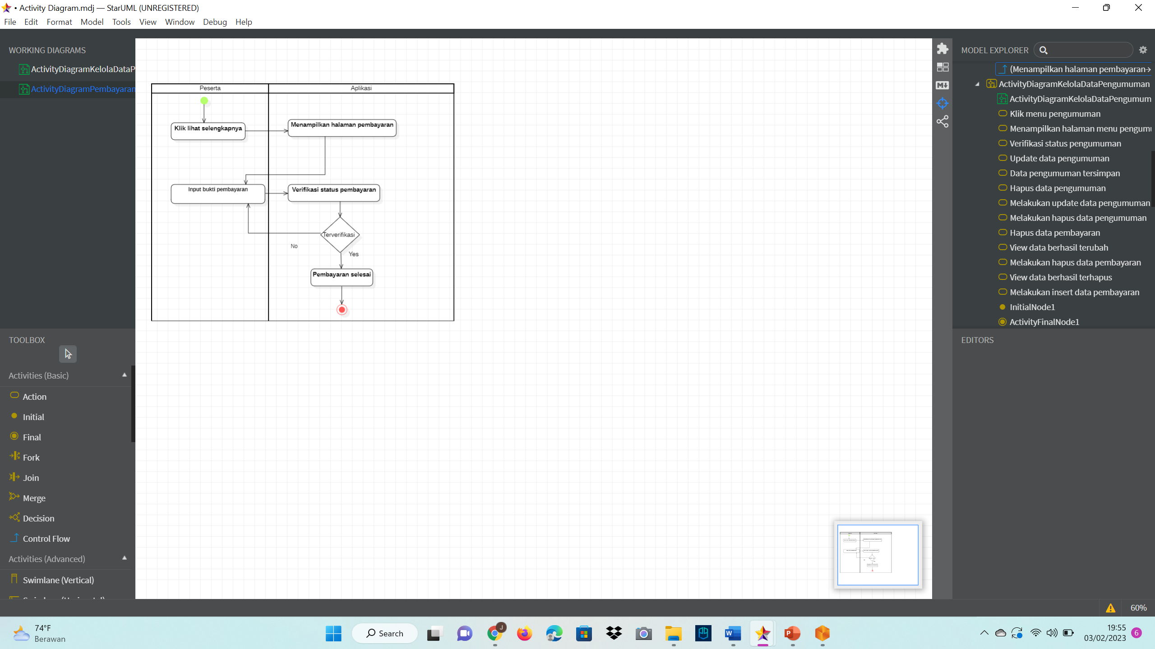
-Activity Diagram Pembayaran
Activity Diagram Pembayaran

Slide 11
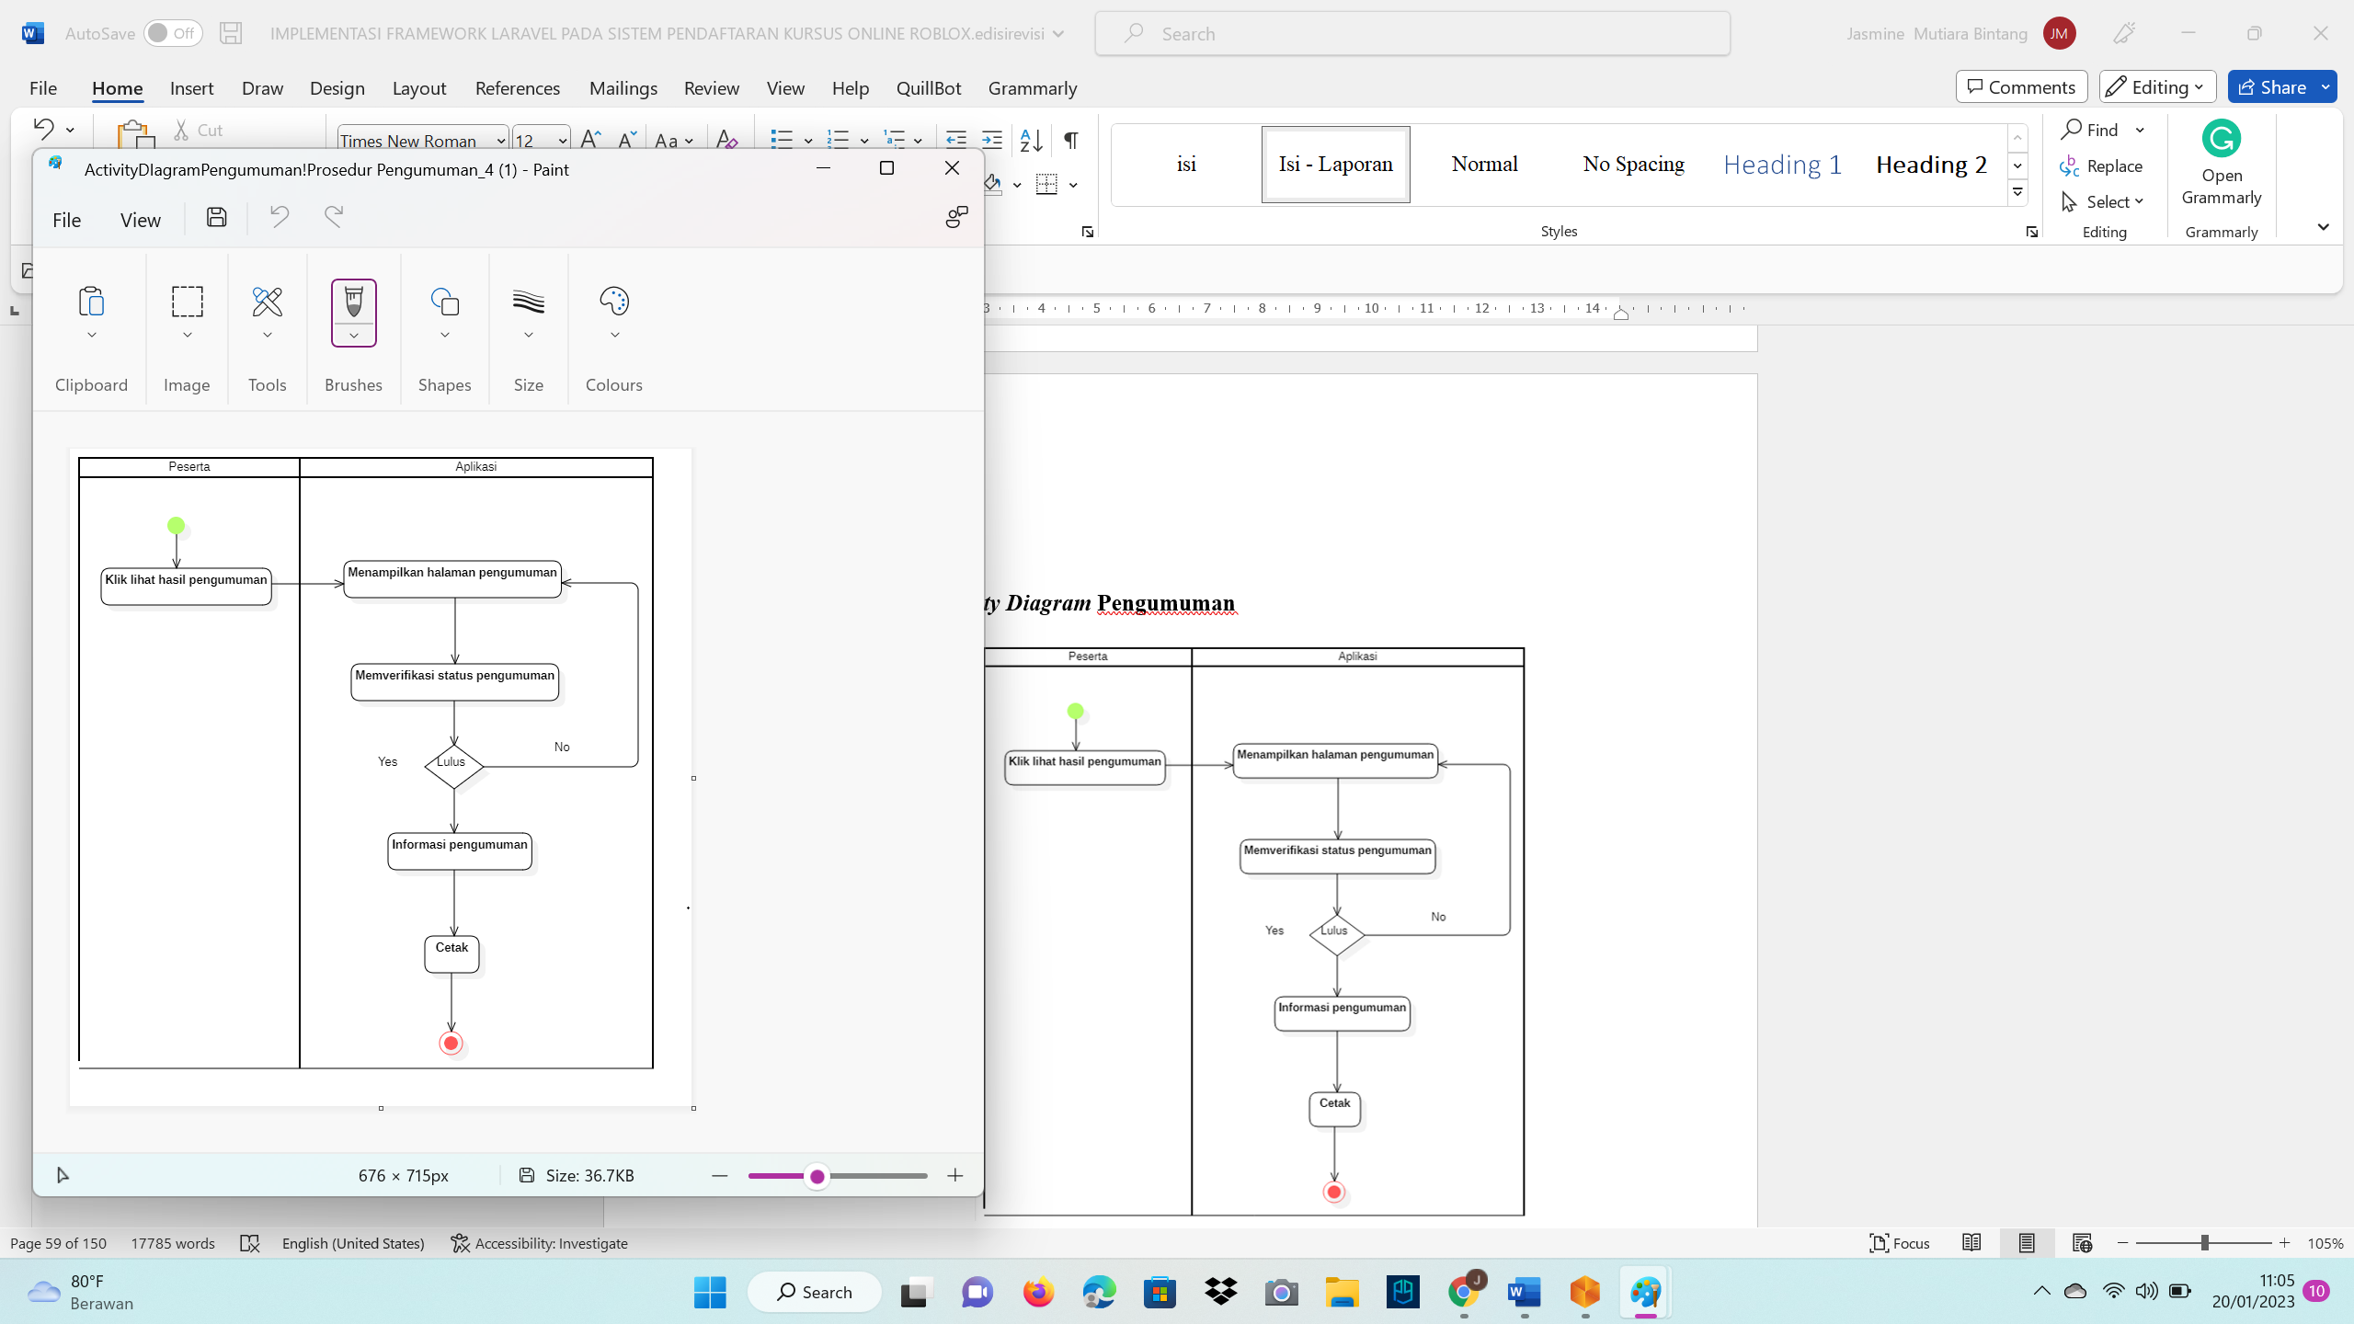
-Activity Diagram Pengumuman
Activity Diagram Pengumuman

Slide 12
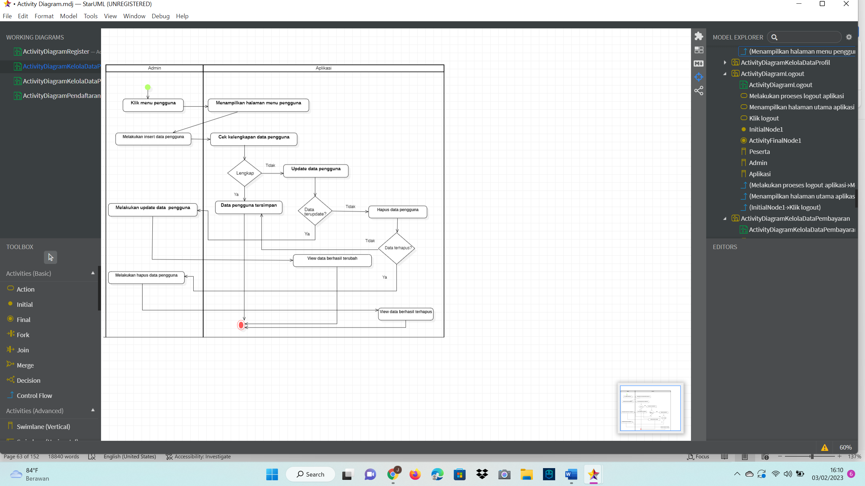
-Activity Diagram Kelola Data Pengguna
Activity Diagram Kelola Data Pengguna

Slide 13

-Activity Diagram Kelola Data Sekolah
Activity Diagram Kelola Data Sekolah

Slide 14
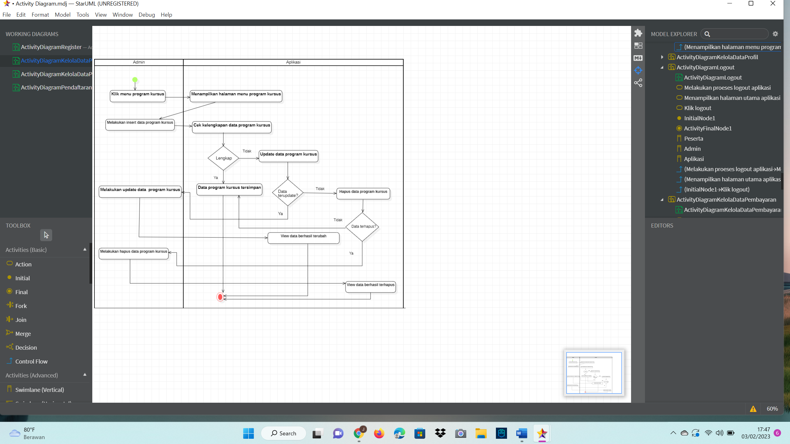
-Activity Diagram Kelola Data Program Kursus
Activity Diagram Kelola Data Program Kursus

Slide 15
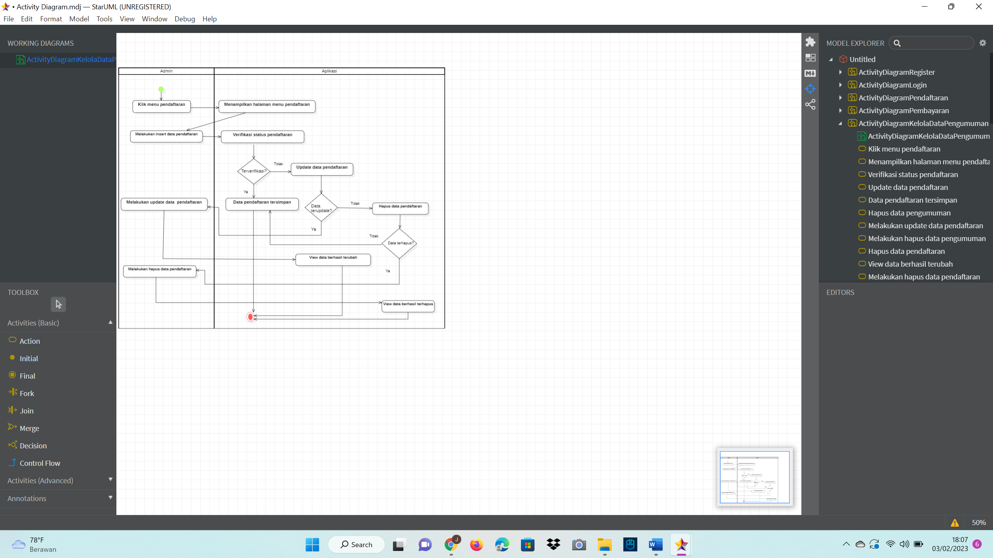
-Activity Diagram Kelola Data Pendaftaran
Activity Diagram Kelola Data Pendaftaran

Slide 16
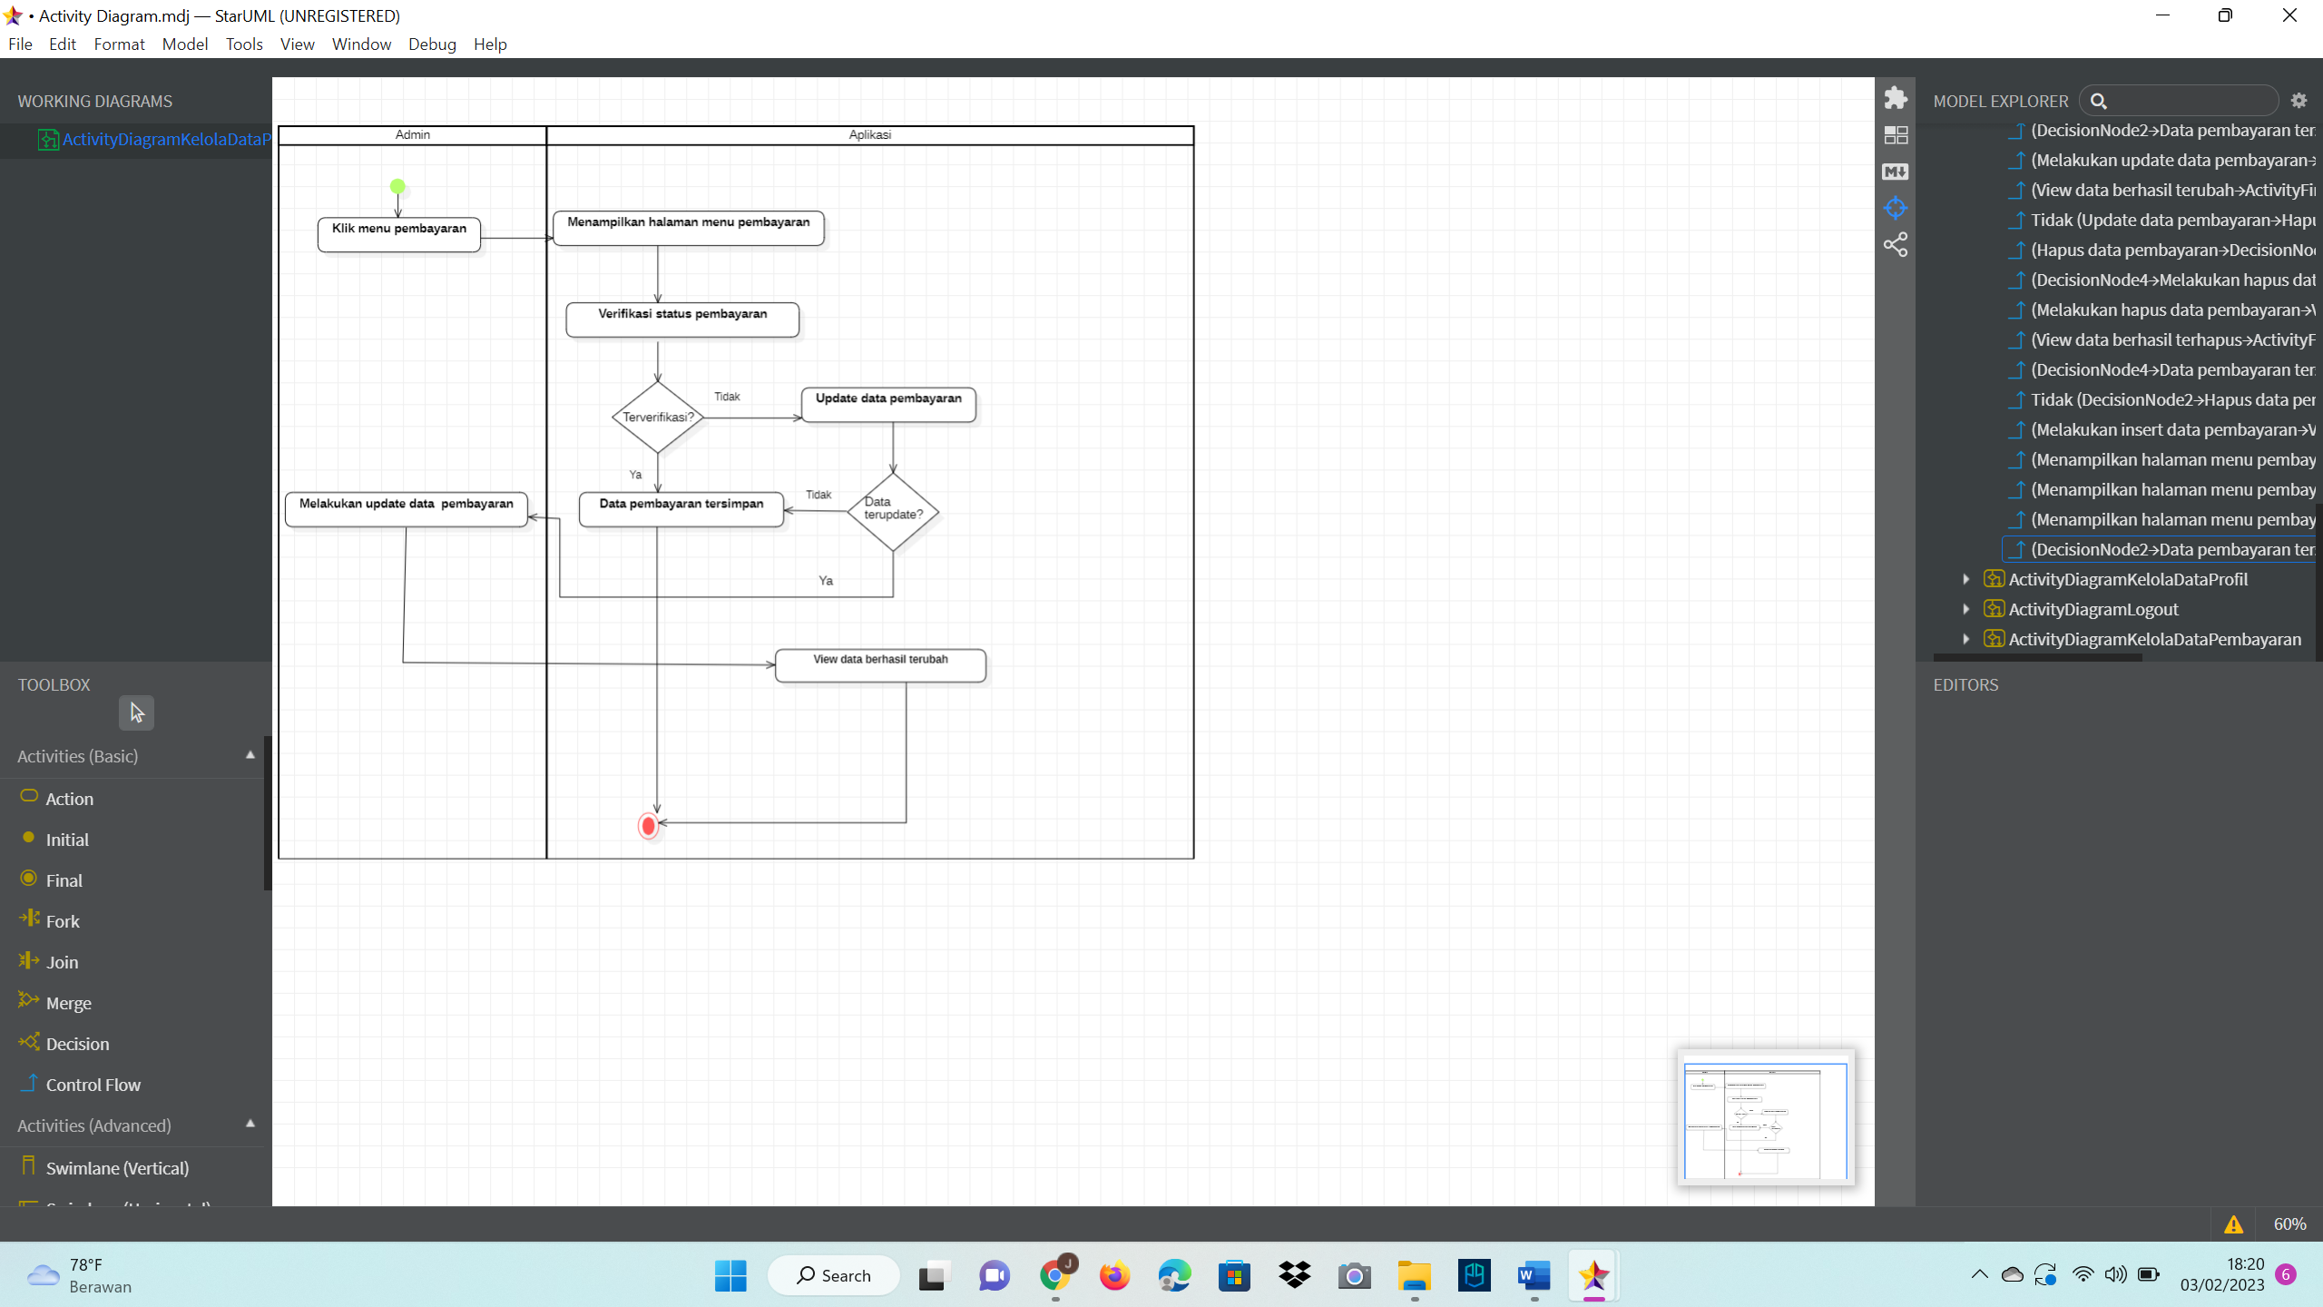
-Activity Diagram Kelola Data Pembayaran
Activity Diagram Kelola Data Pembayaran

Slide 17
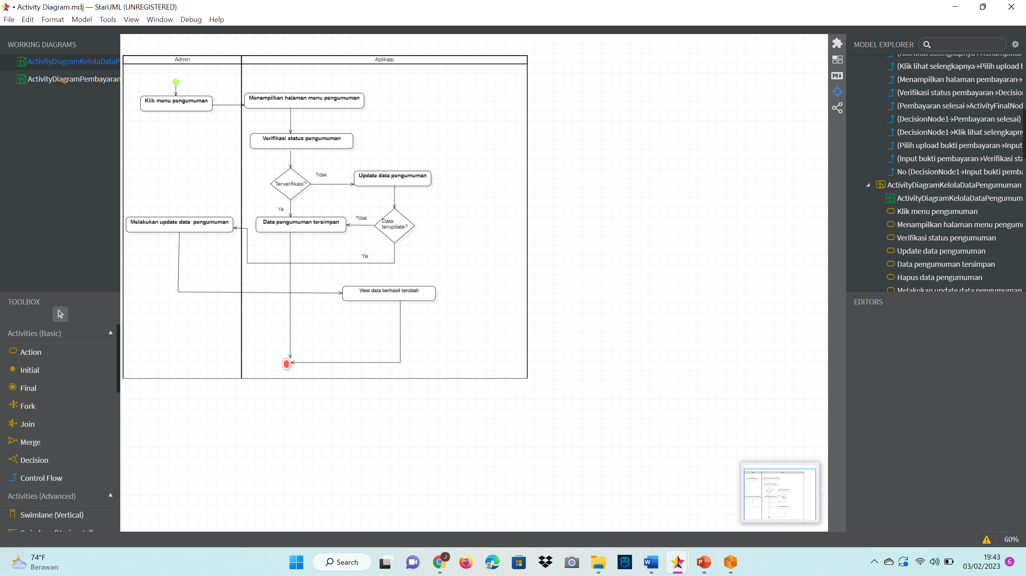
-Activity Diagram Kelola Data Pengumuman
Activity Diagram Kelola Data Pengumuman

Slide 18
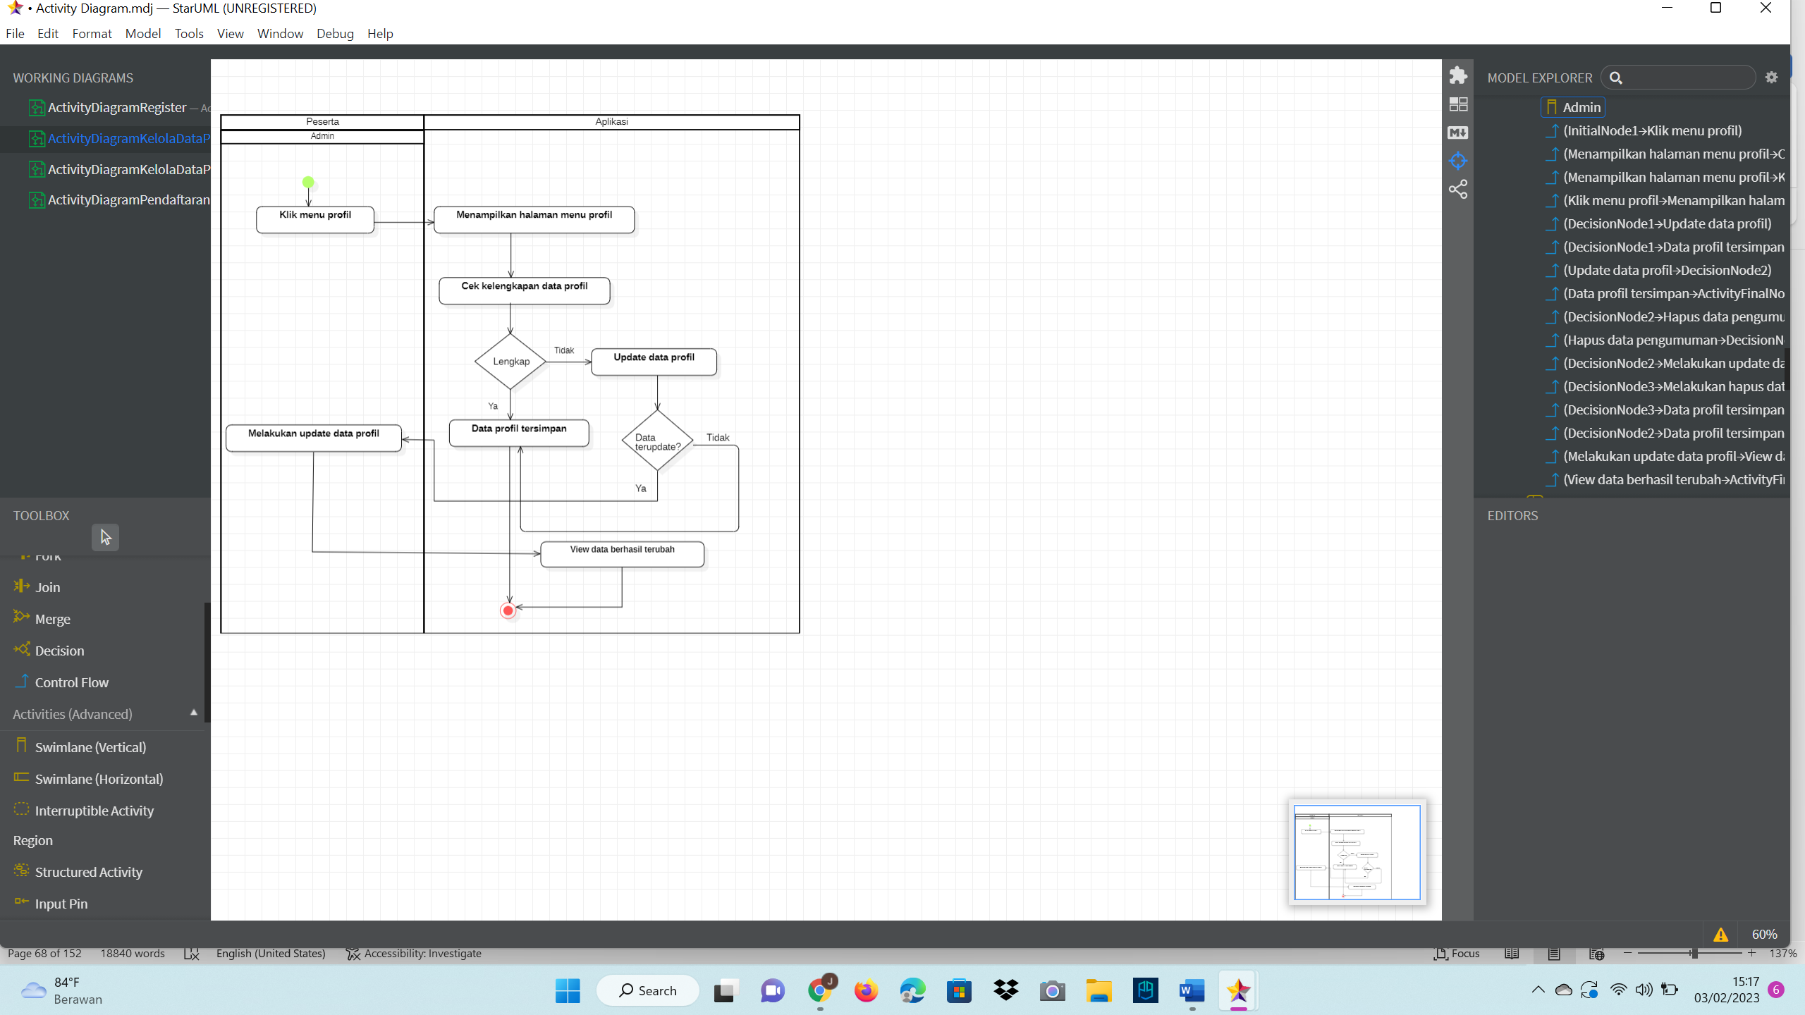
-Activity Diagram Kelola Data Profil
Activity Diagram Kelola Data Profil

Slide 19
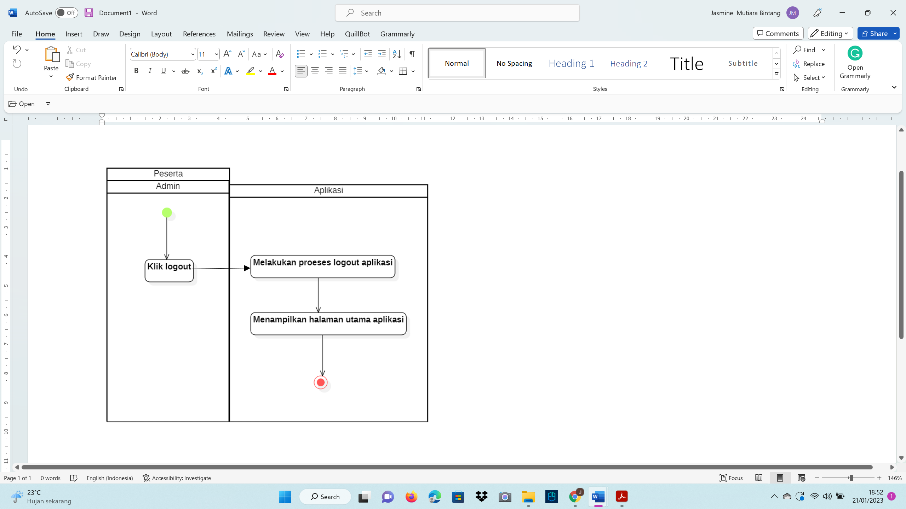
-Activity Diagram Logout
Activity Diagram Logout

Slide 20
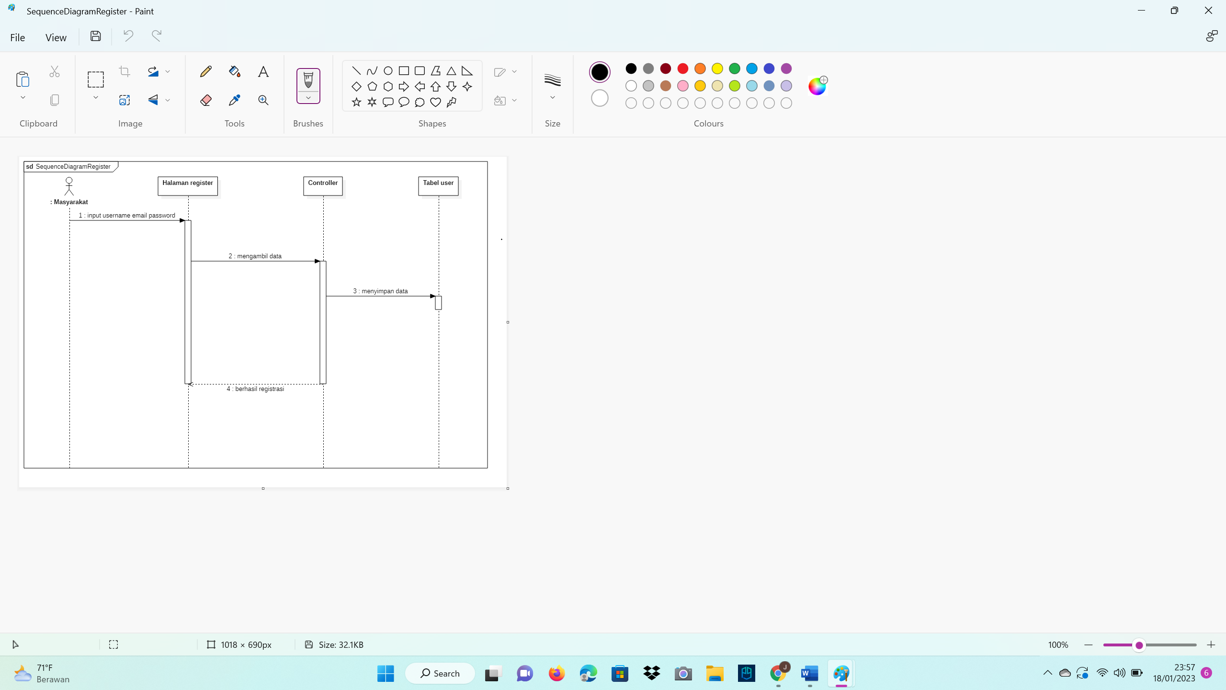
-Sequence Diagram Register
Sequence Diagram Register

Slide 21
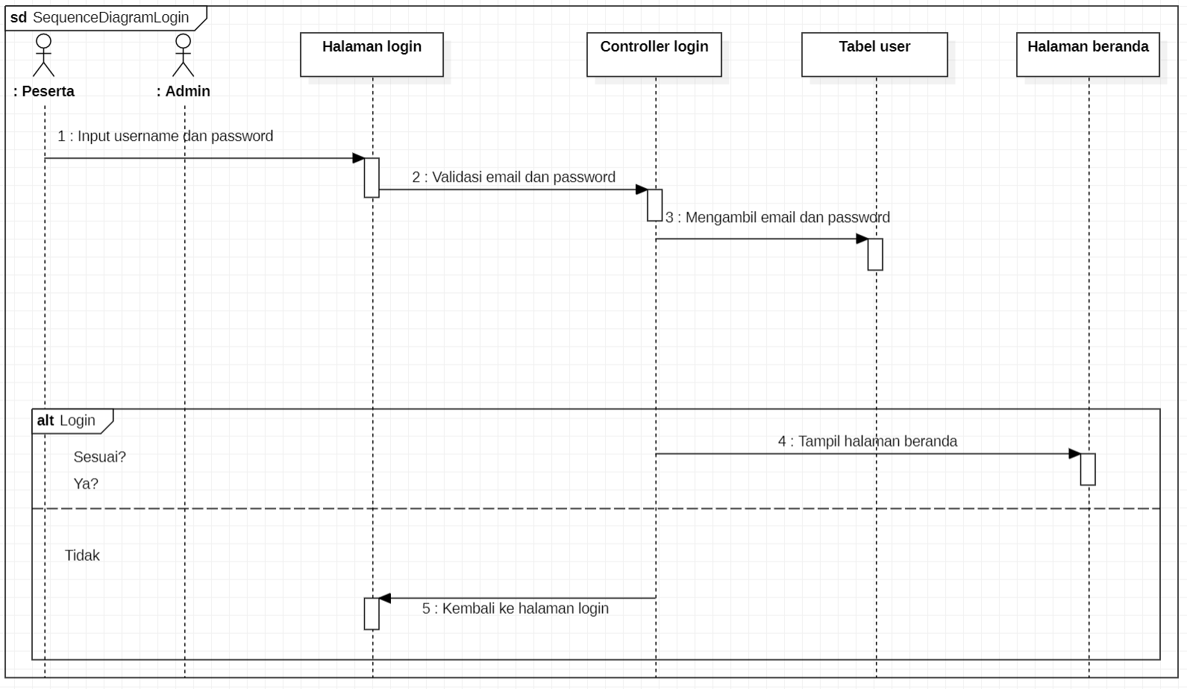
-Sequence Diagram Login
Sequence Diagram Login

Slide 22
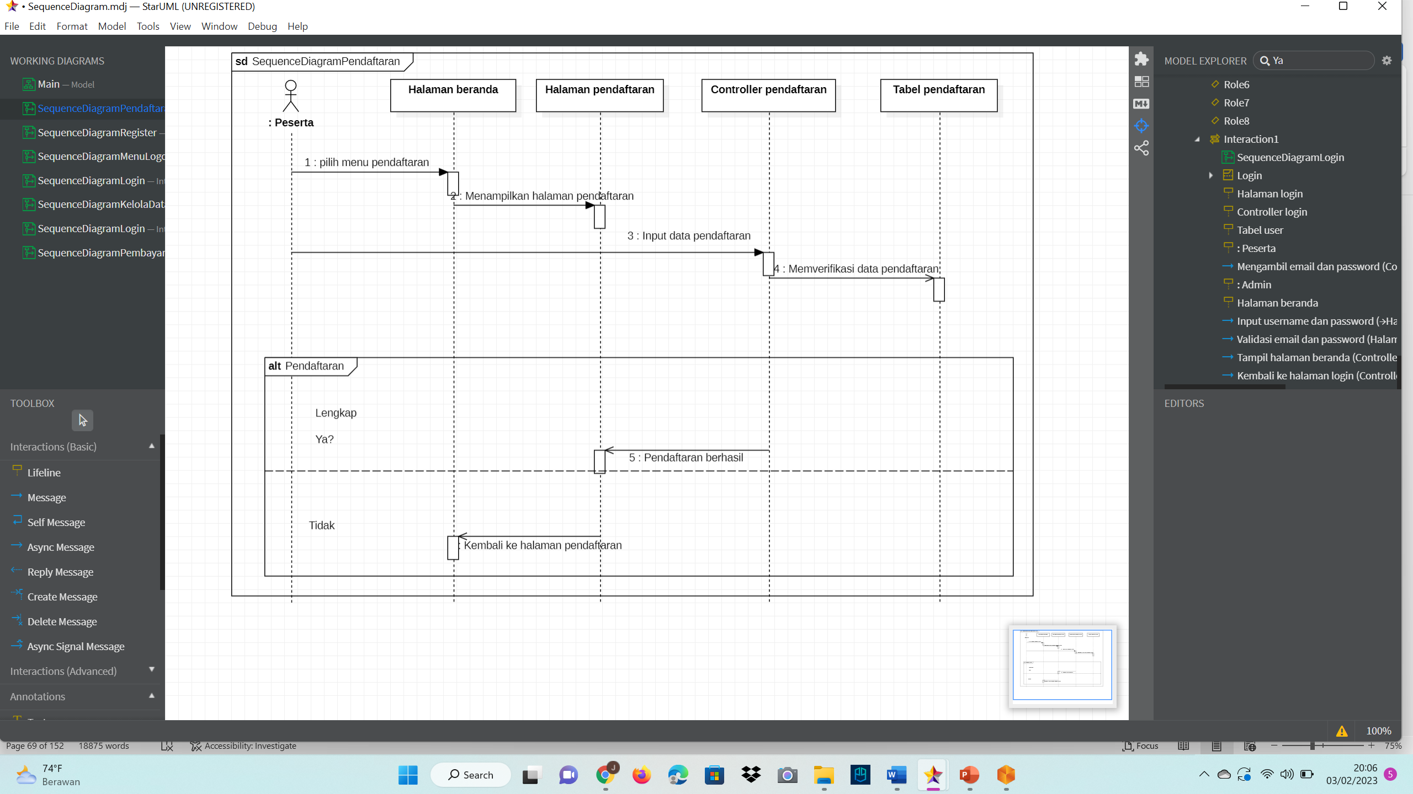
-Sequence Diagram Pendaftaran
Sequence Diagram Pendaftaran

Slide 23
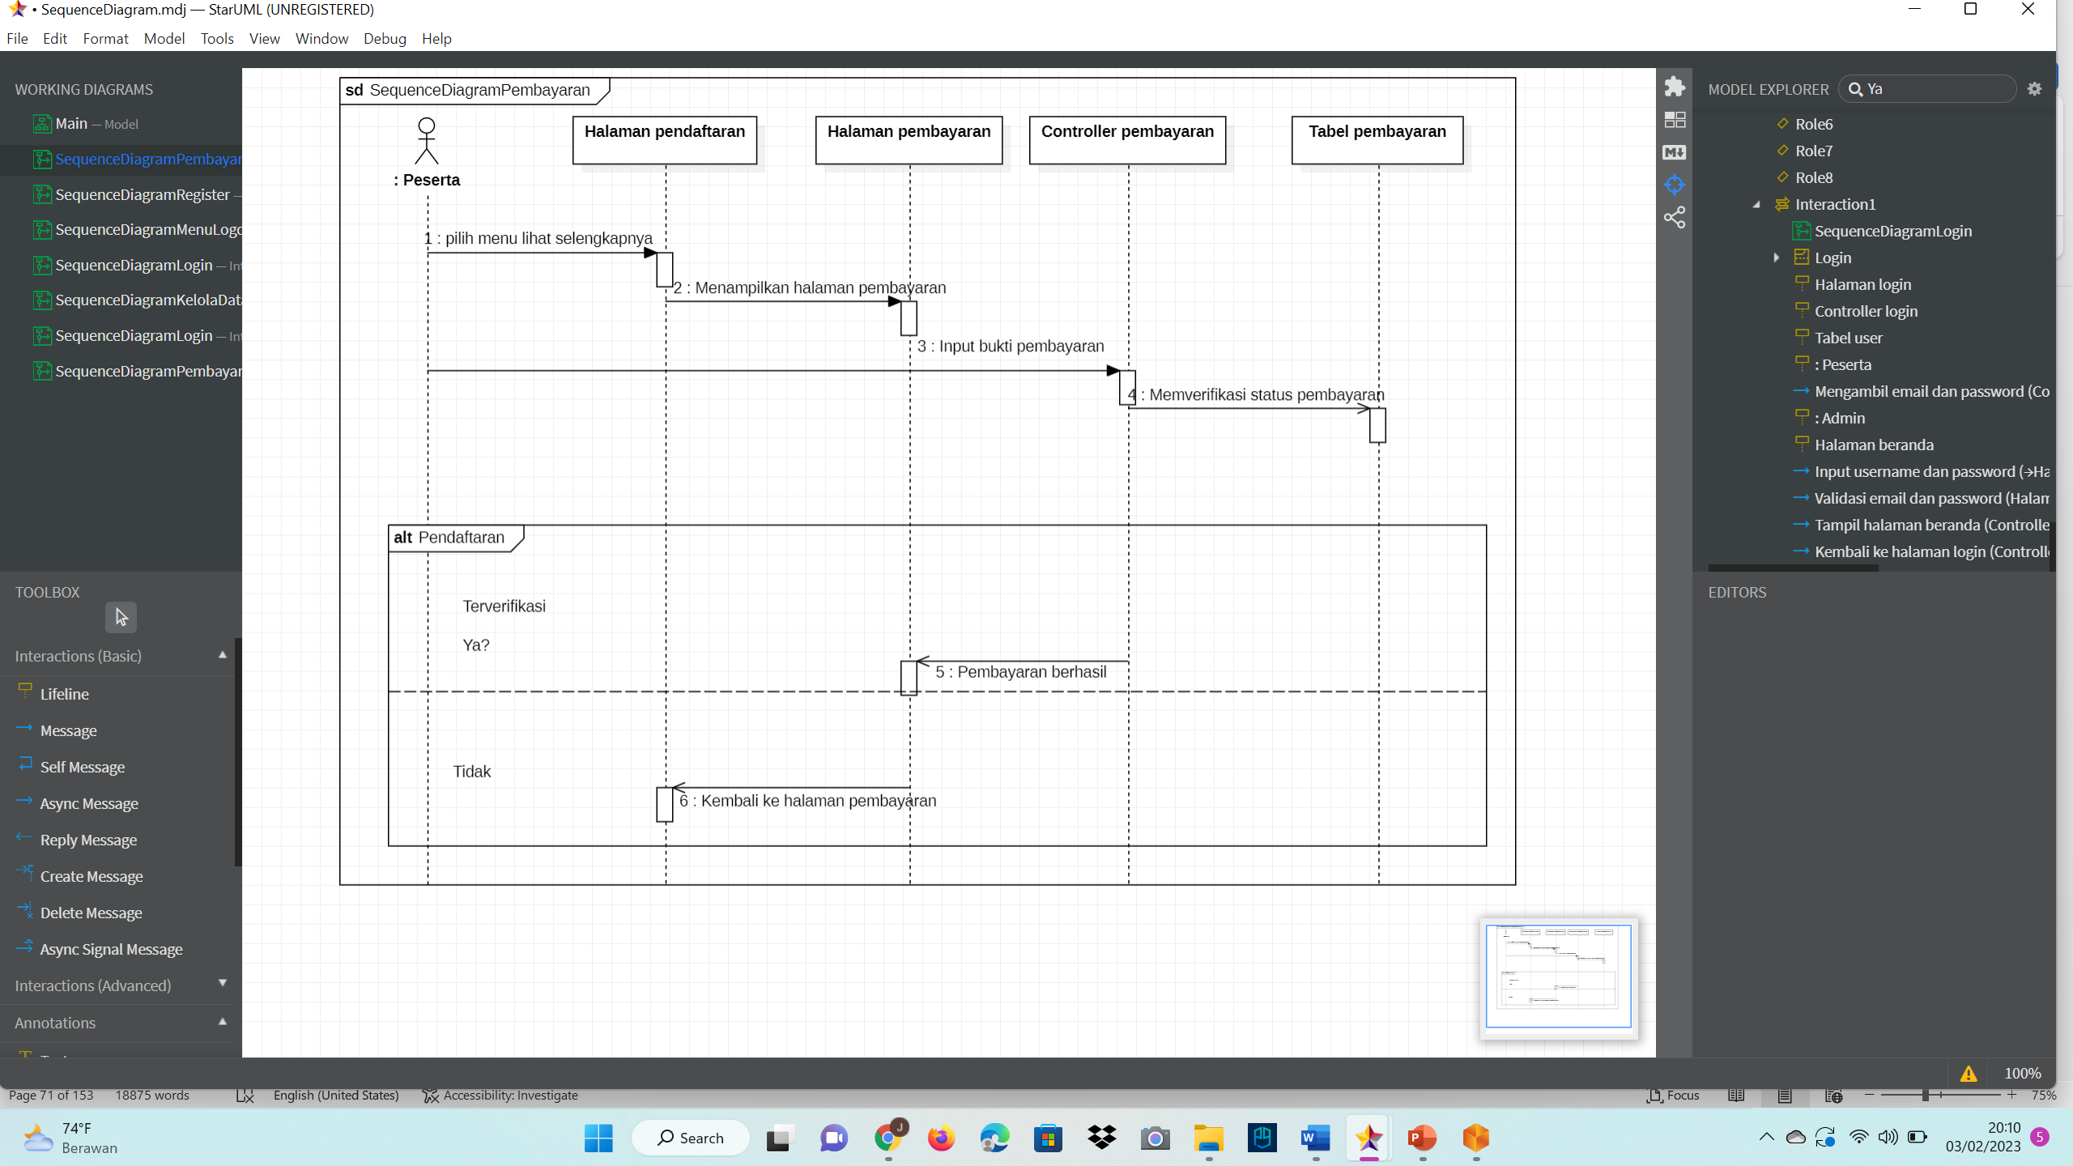
-Sequence Diagram Pembayaran
Sequence Diagram Pembayaran

Slide 24
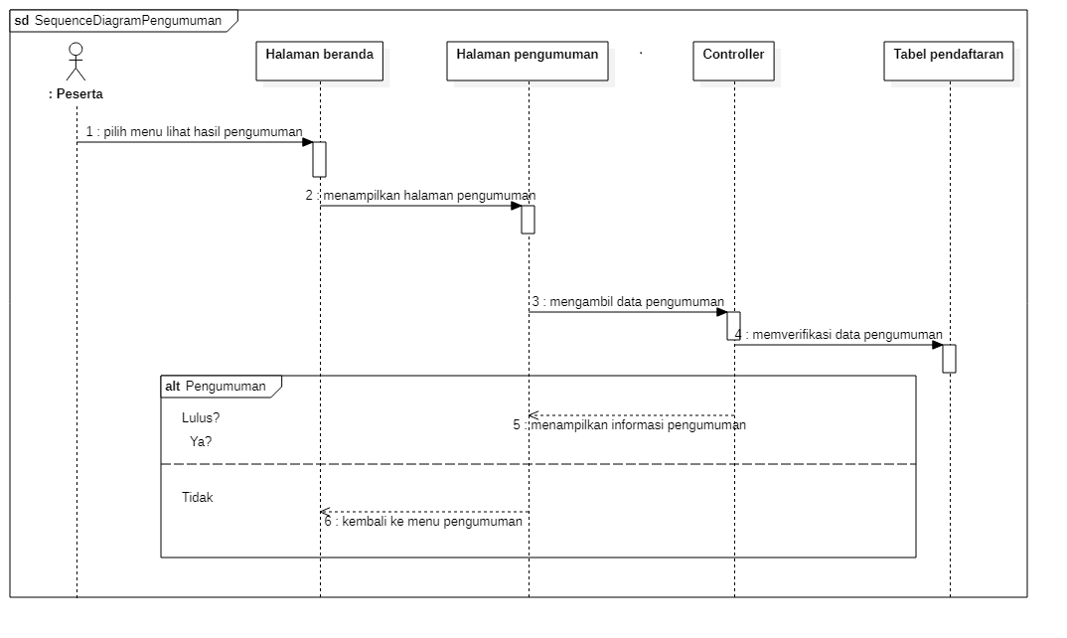
-Sequence Diagram Pengumuman
Sequence Diagram Pengumuman

Slide 25
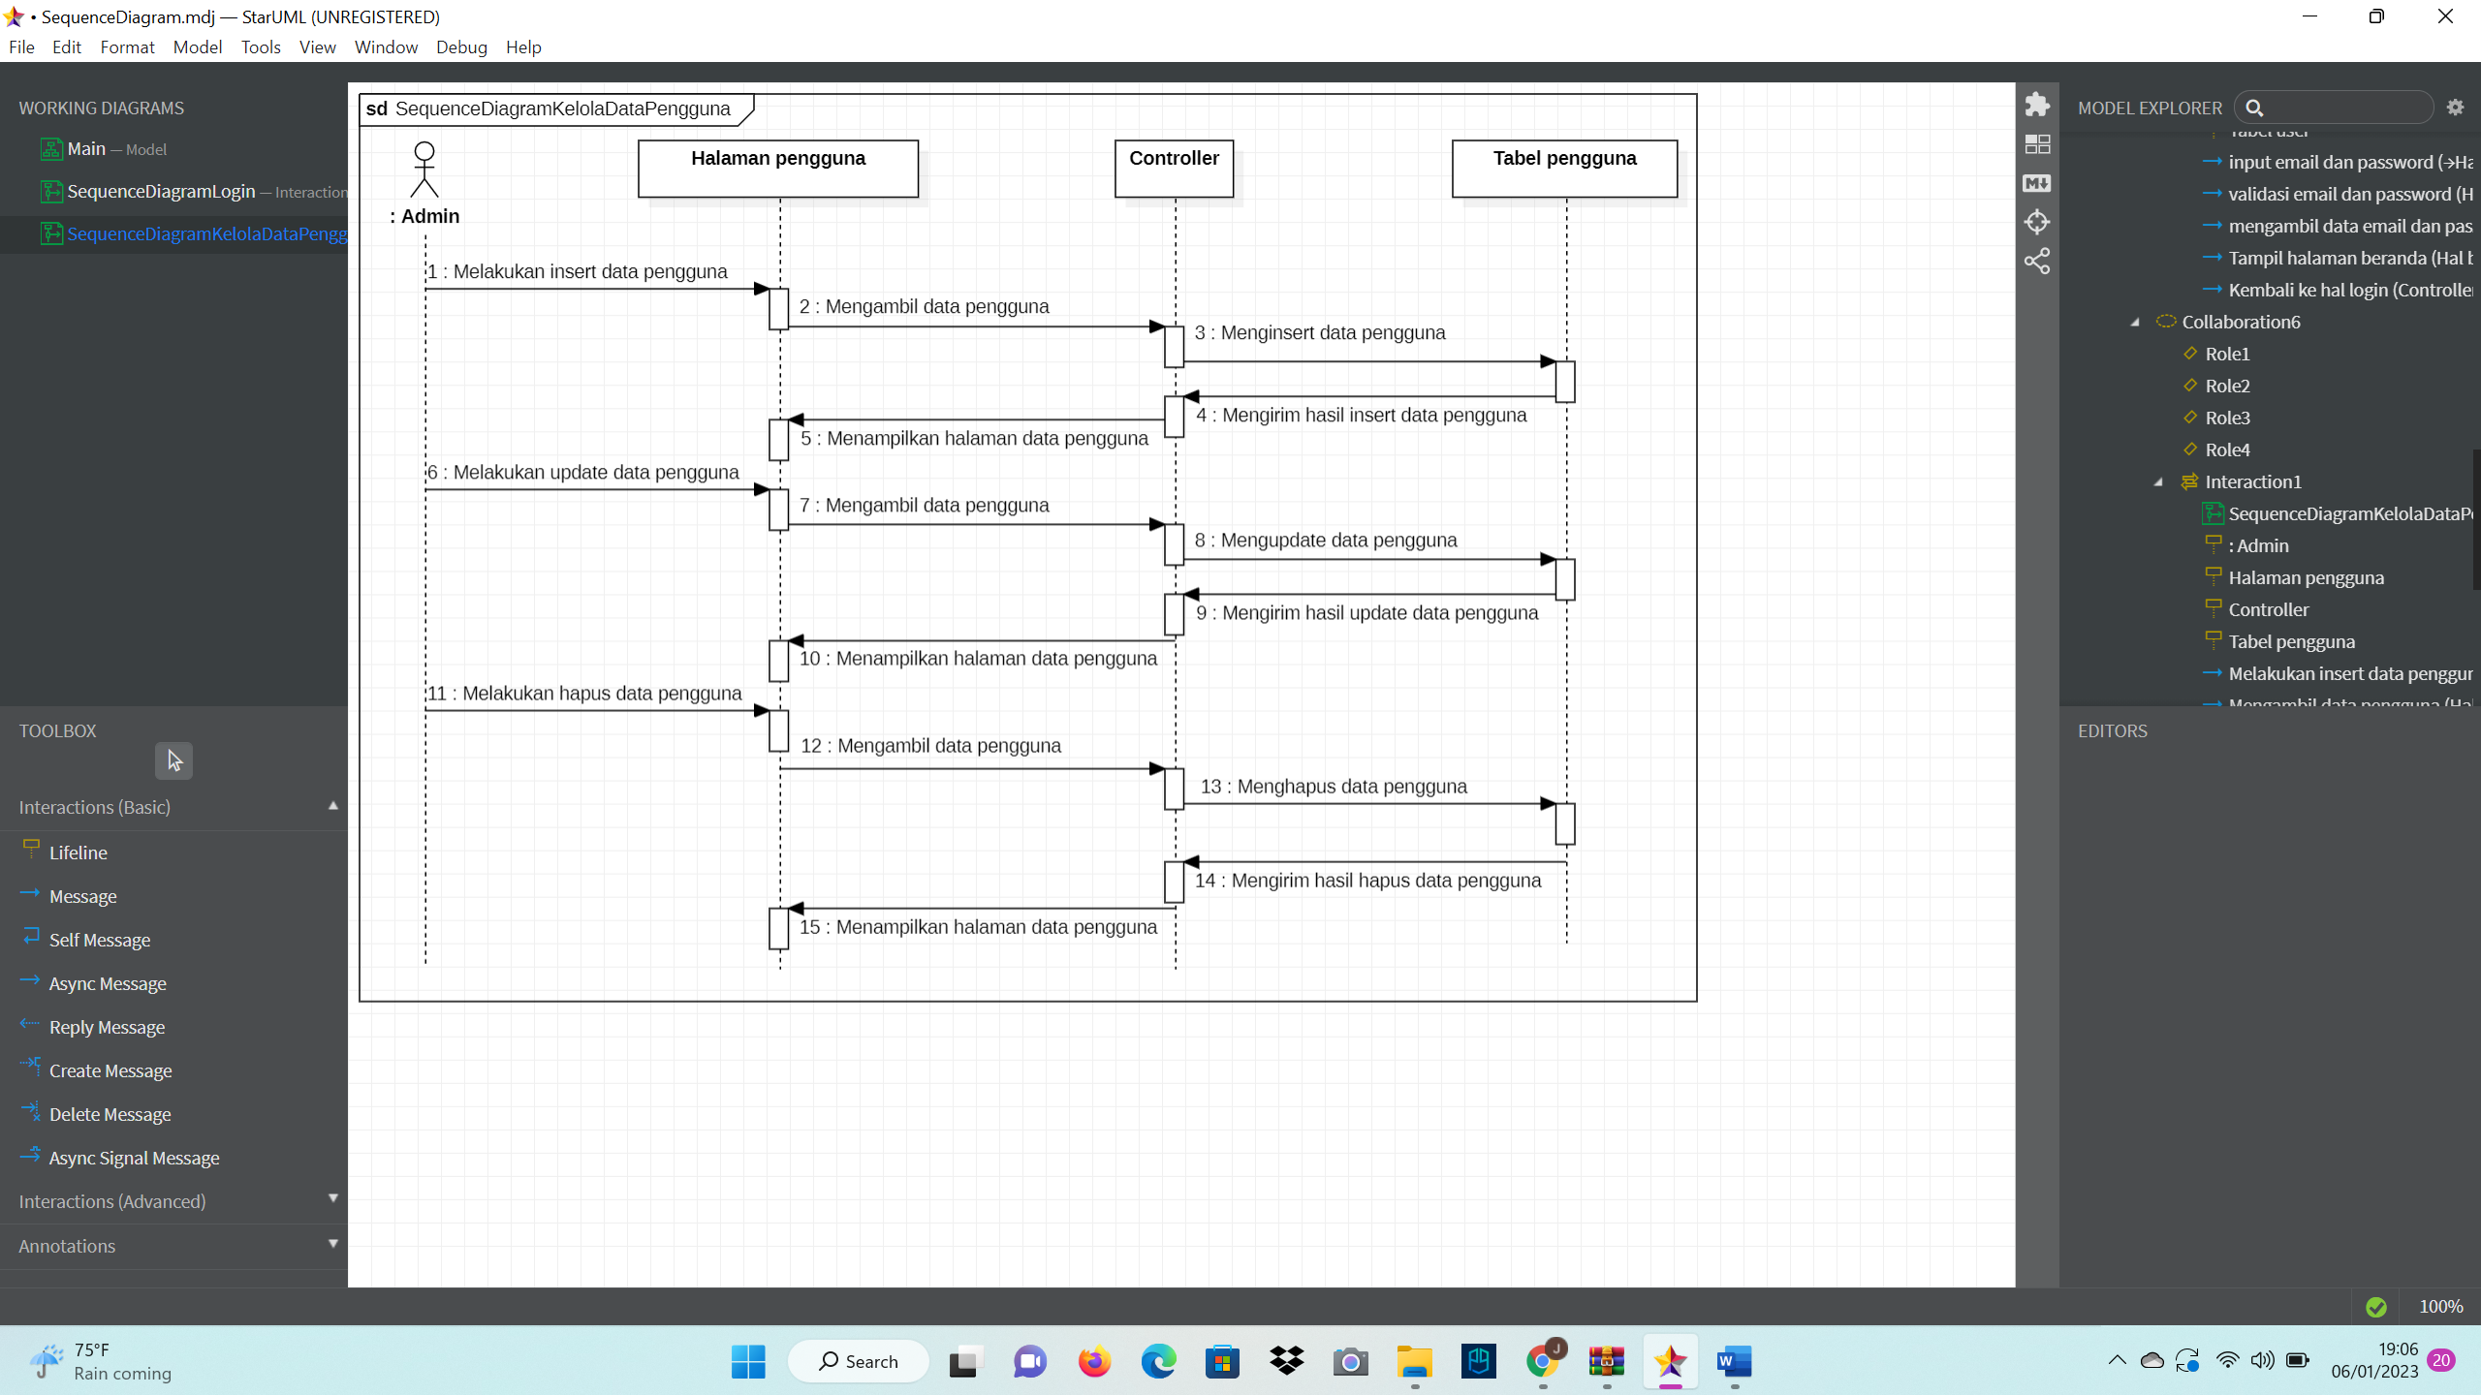
-Sequence Diagram Kelola Data Pengguna
Sequence Diagram Kelola Data Pengguna

Slide 26
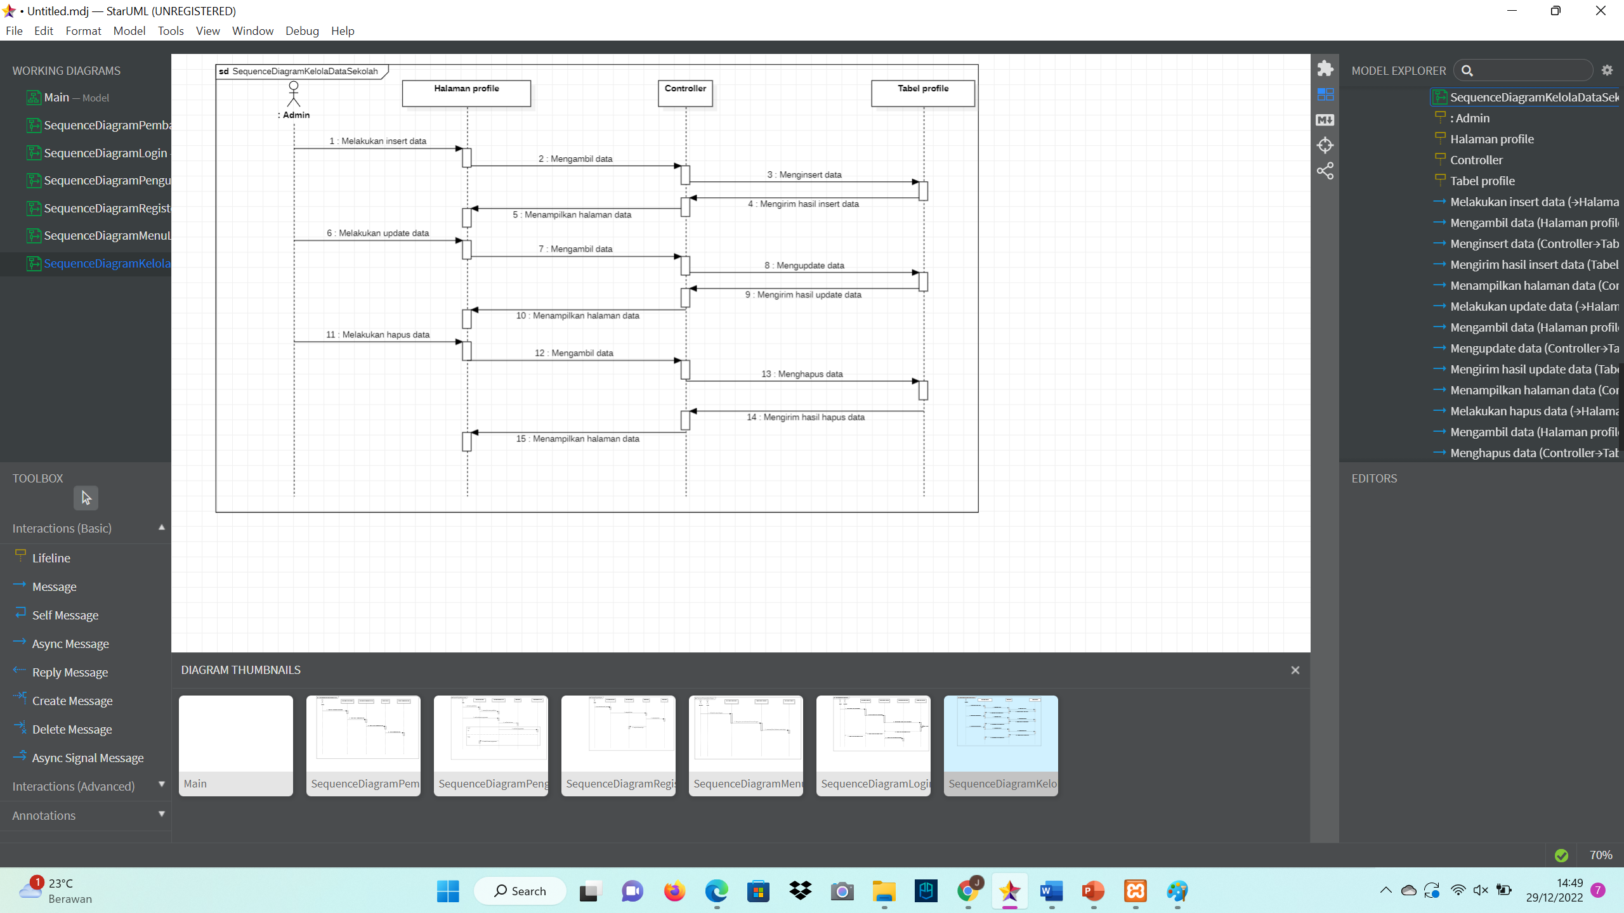
-Sequence Diagram Kelola Data Sekolah
Sequence Diagram Kelola Data Sekolah

Slide 27
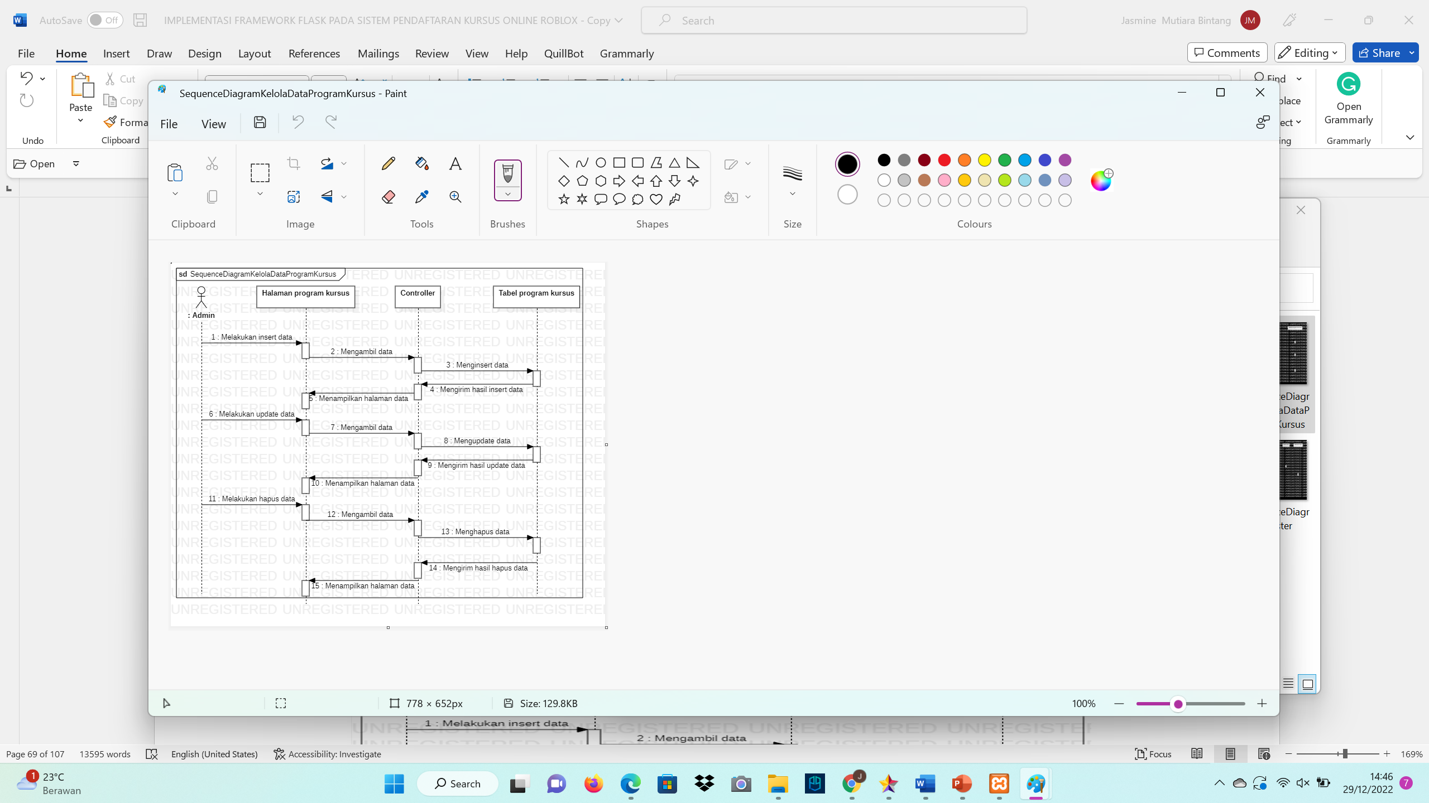
-Sequence Diagram Kelola Data Program Kursus
Sequence Diagram Kelola Data Program Kursus

Slide 28
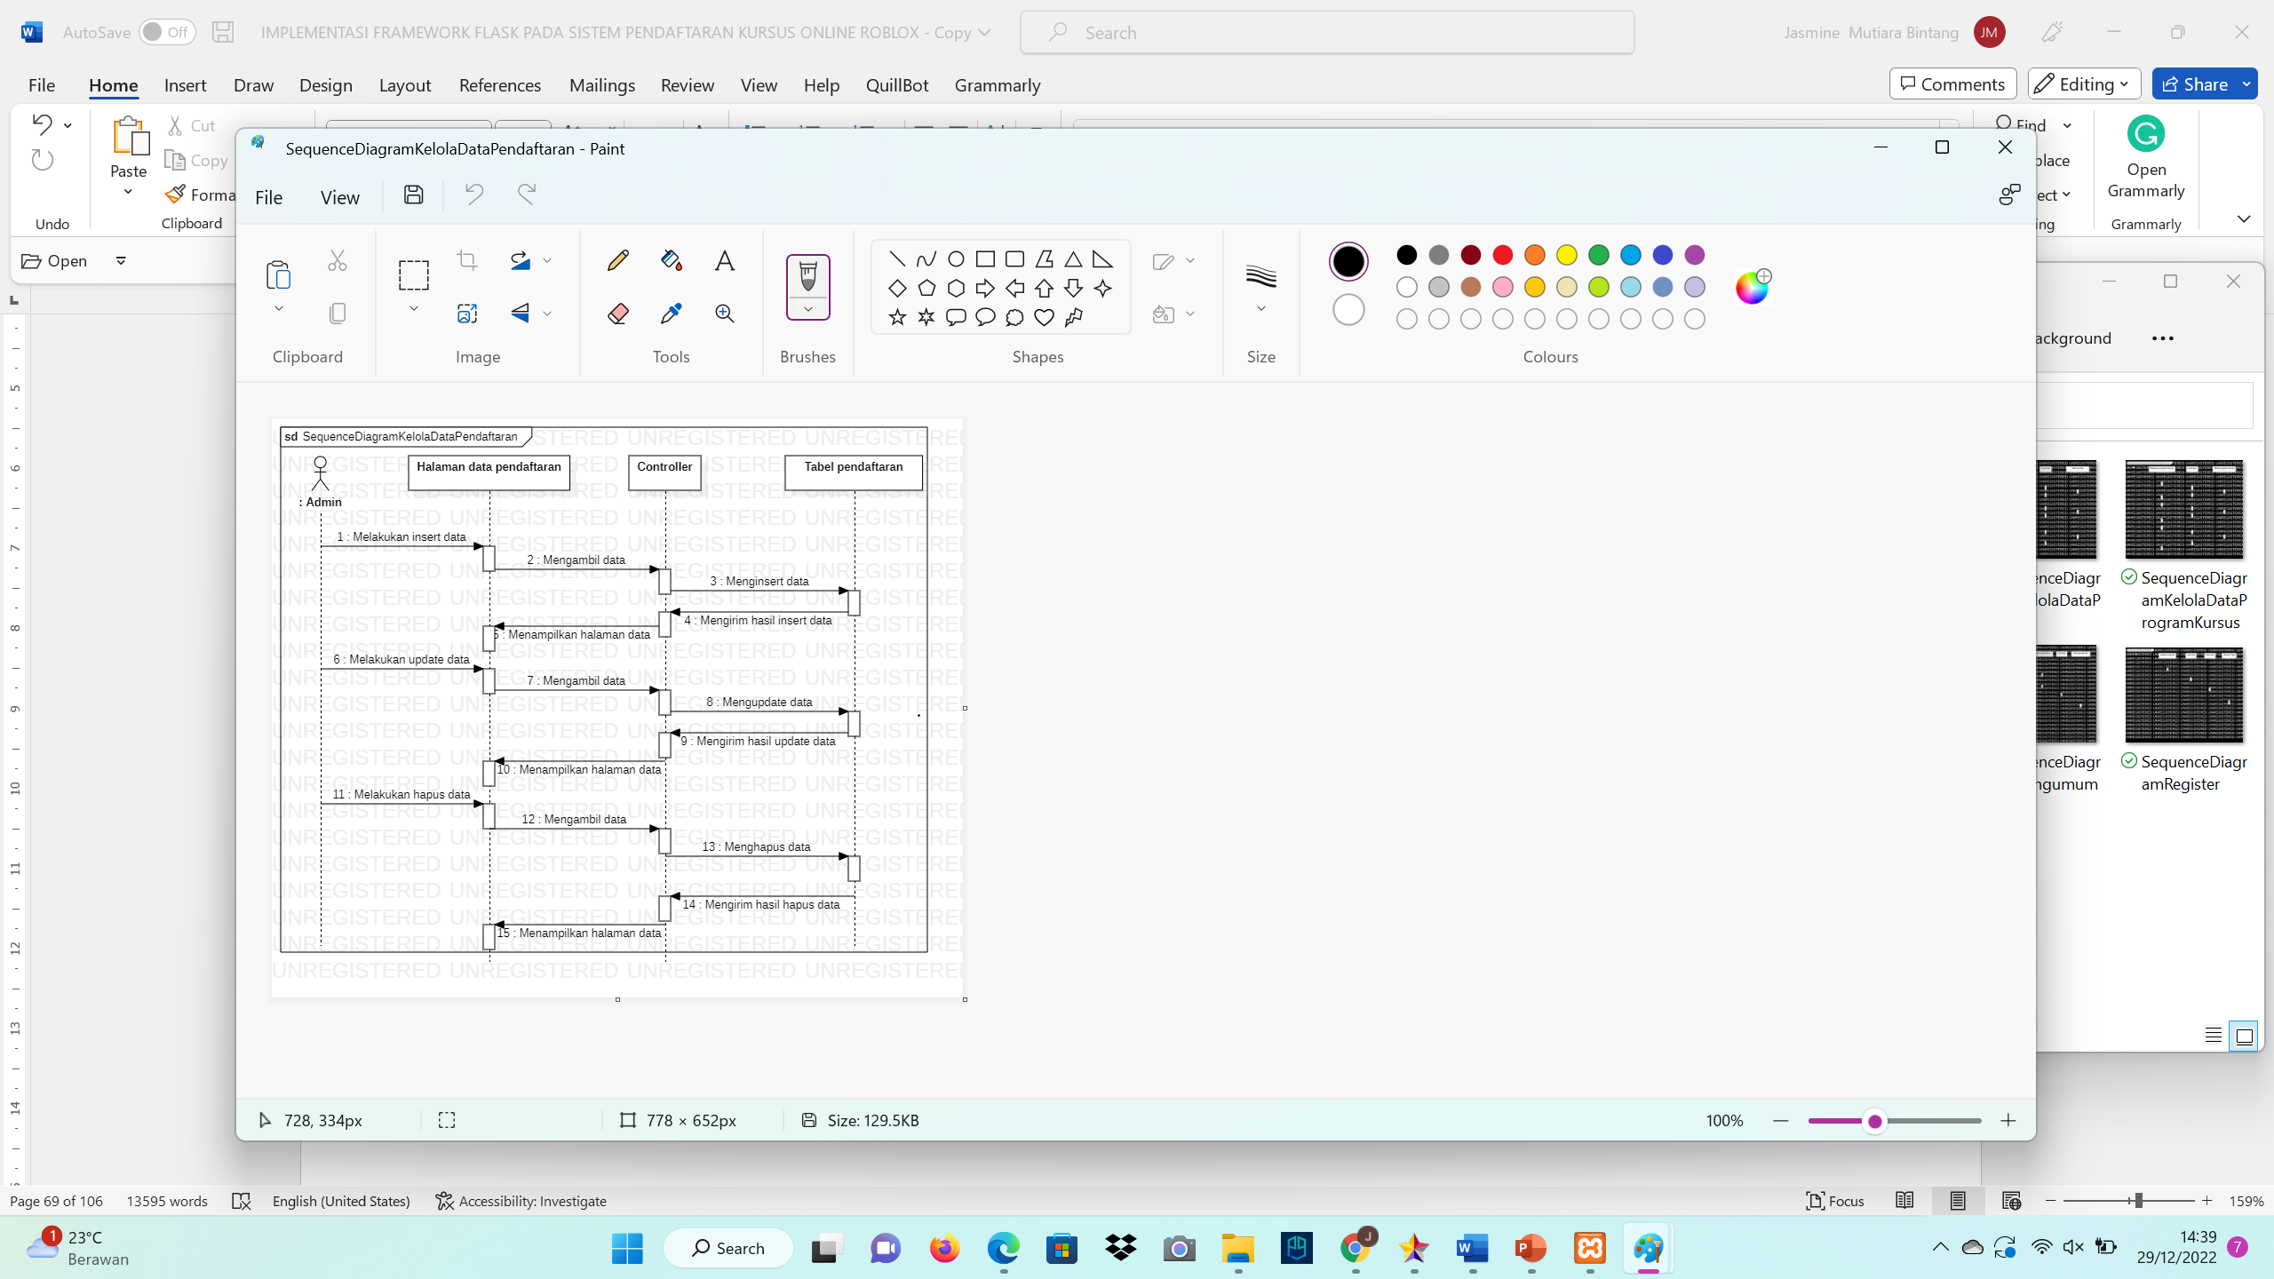
-Sequence Diagram Kelola Data Pendaftaran
Sequence Diagram Kelola Data Pendaftaran

Slide 29
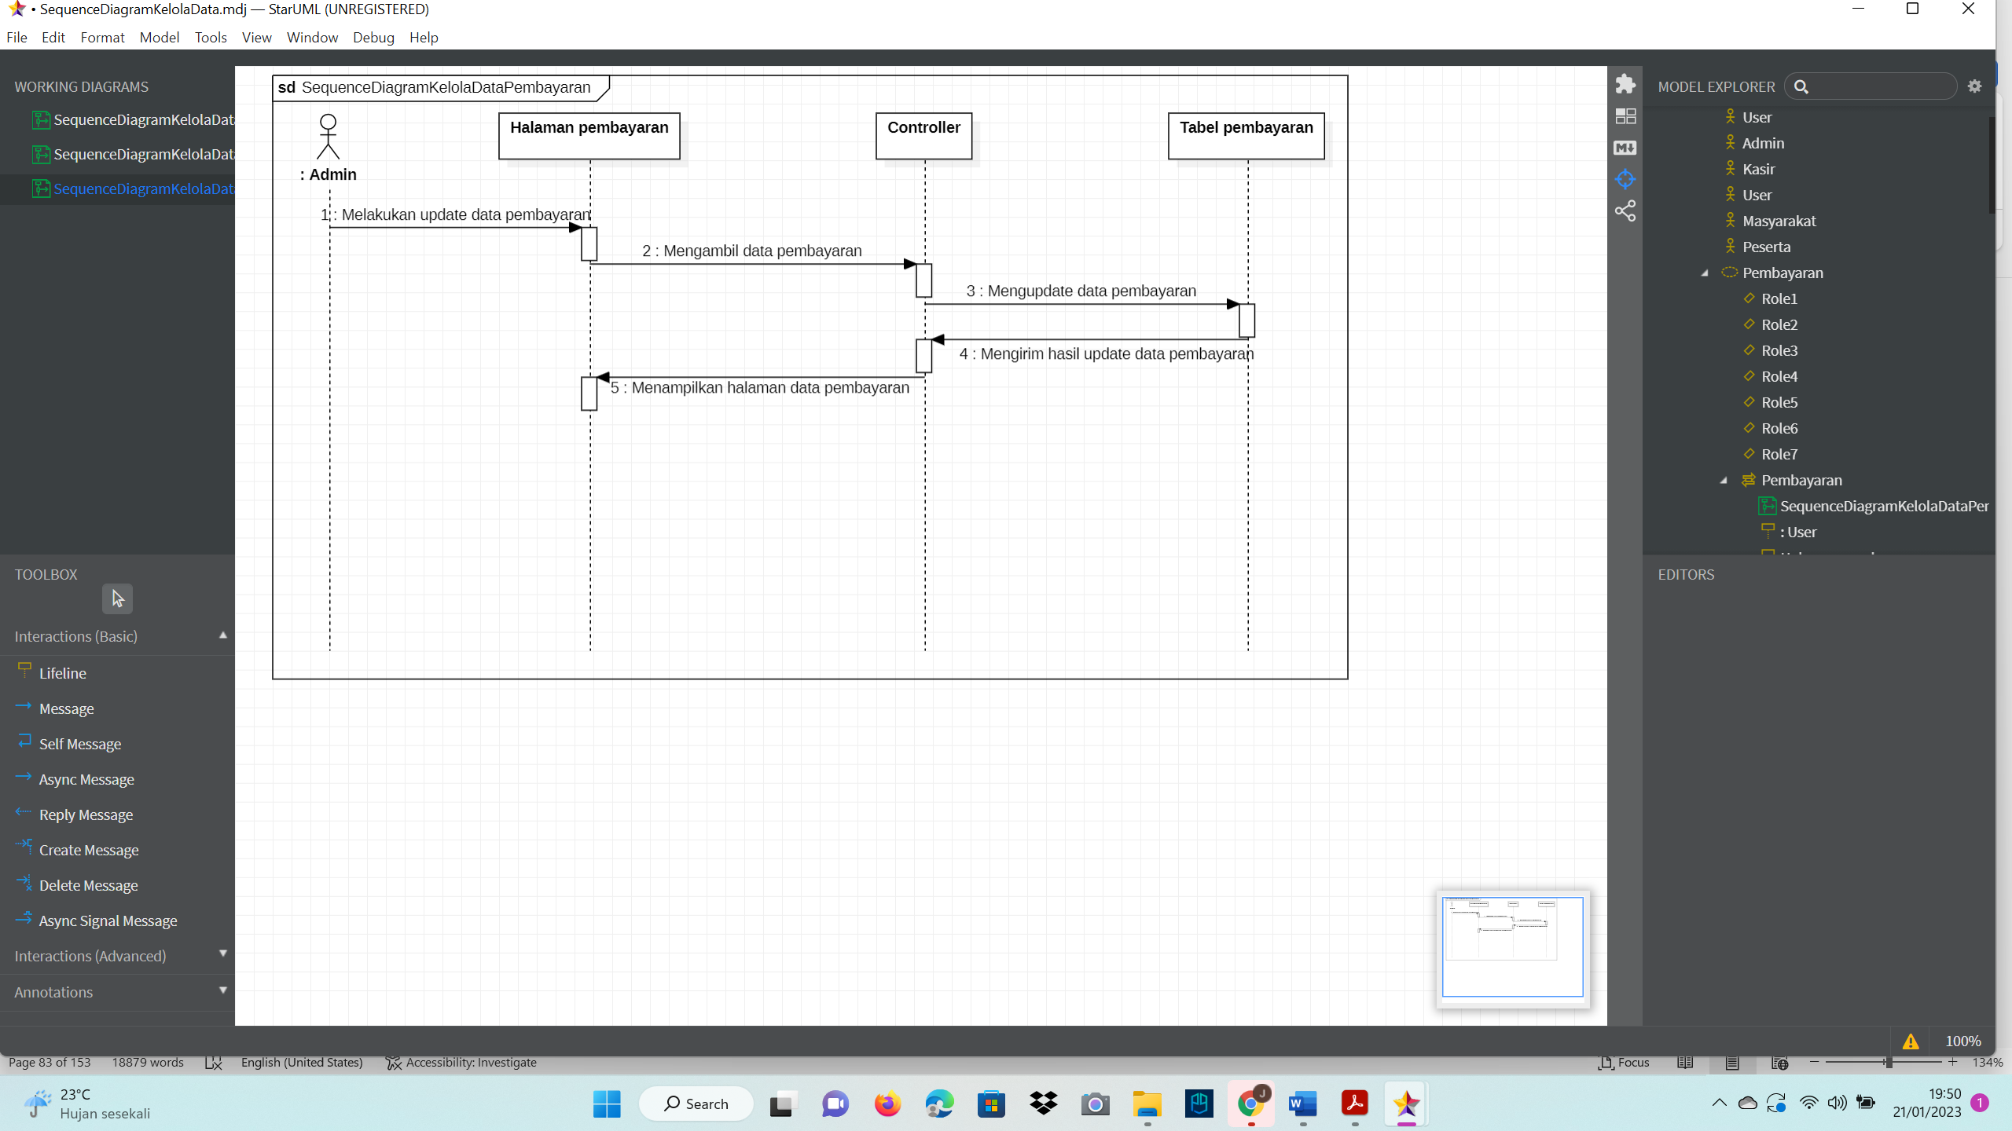
-Sequence Diagram Kelola Data Pembayaran
Sequence Diagram Kelola Data Pembayaran

Slide 30
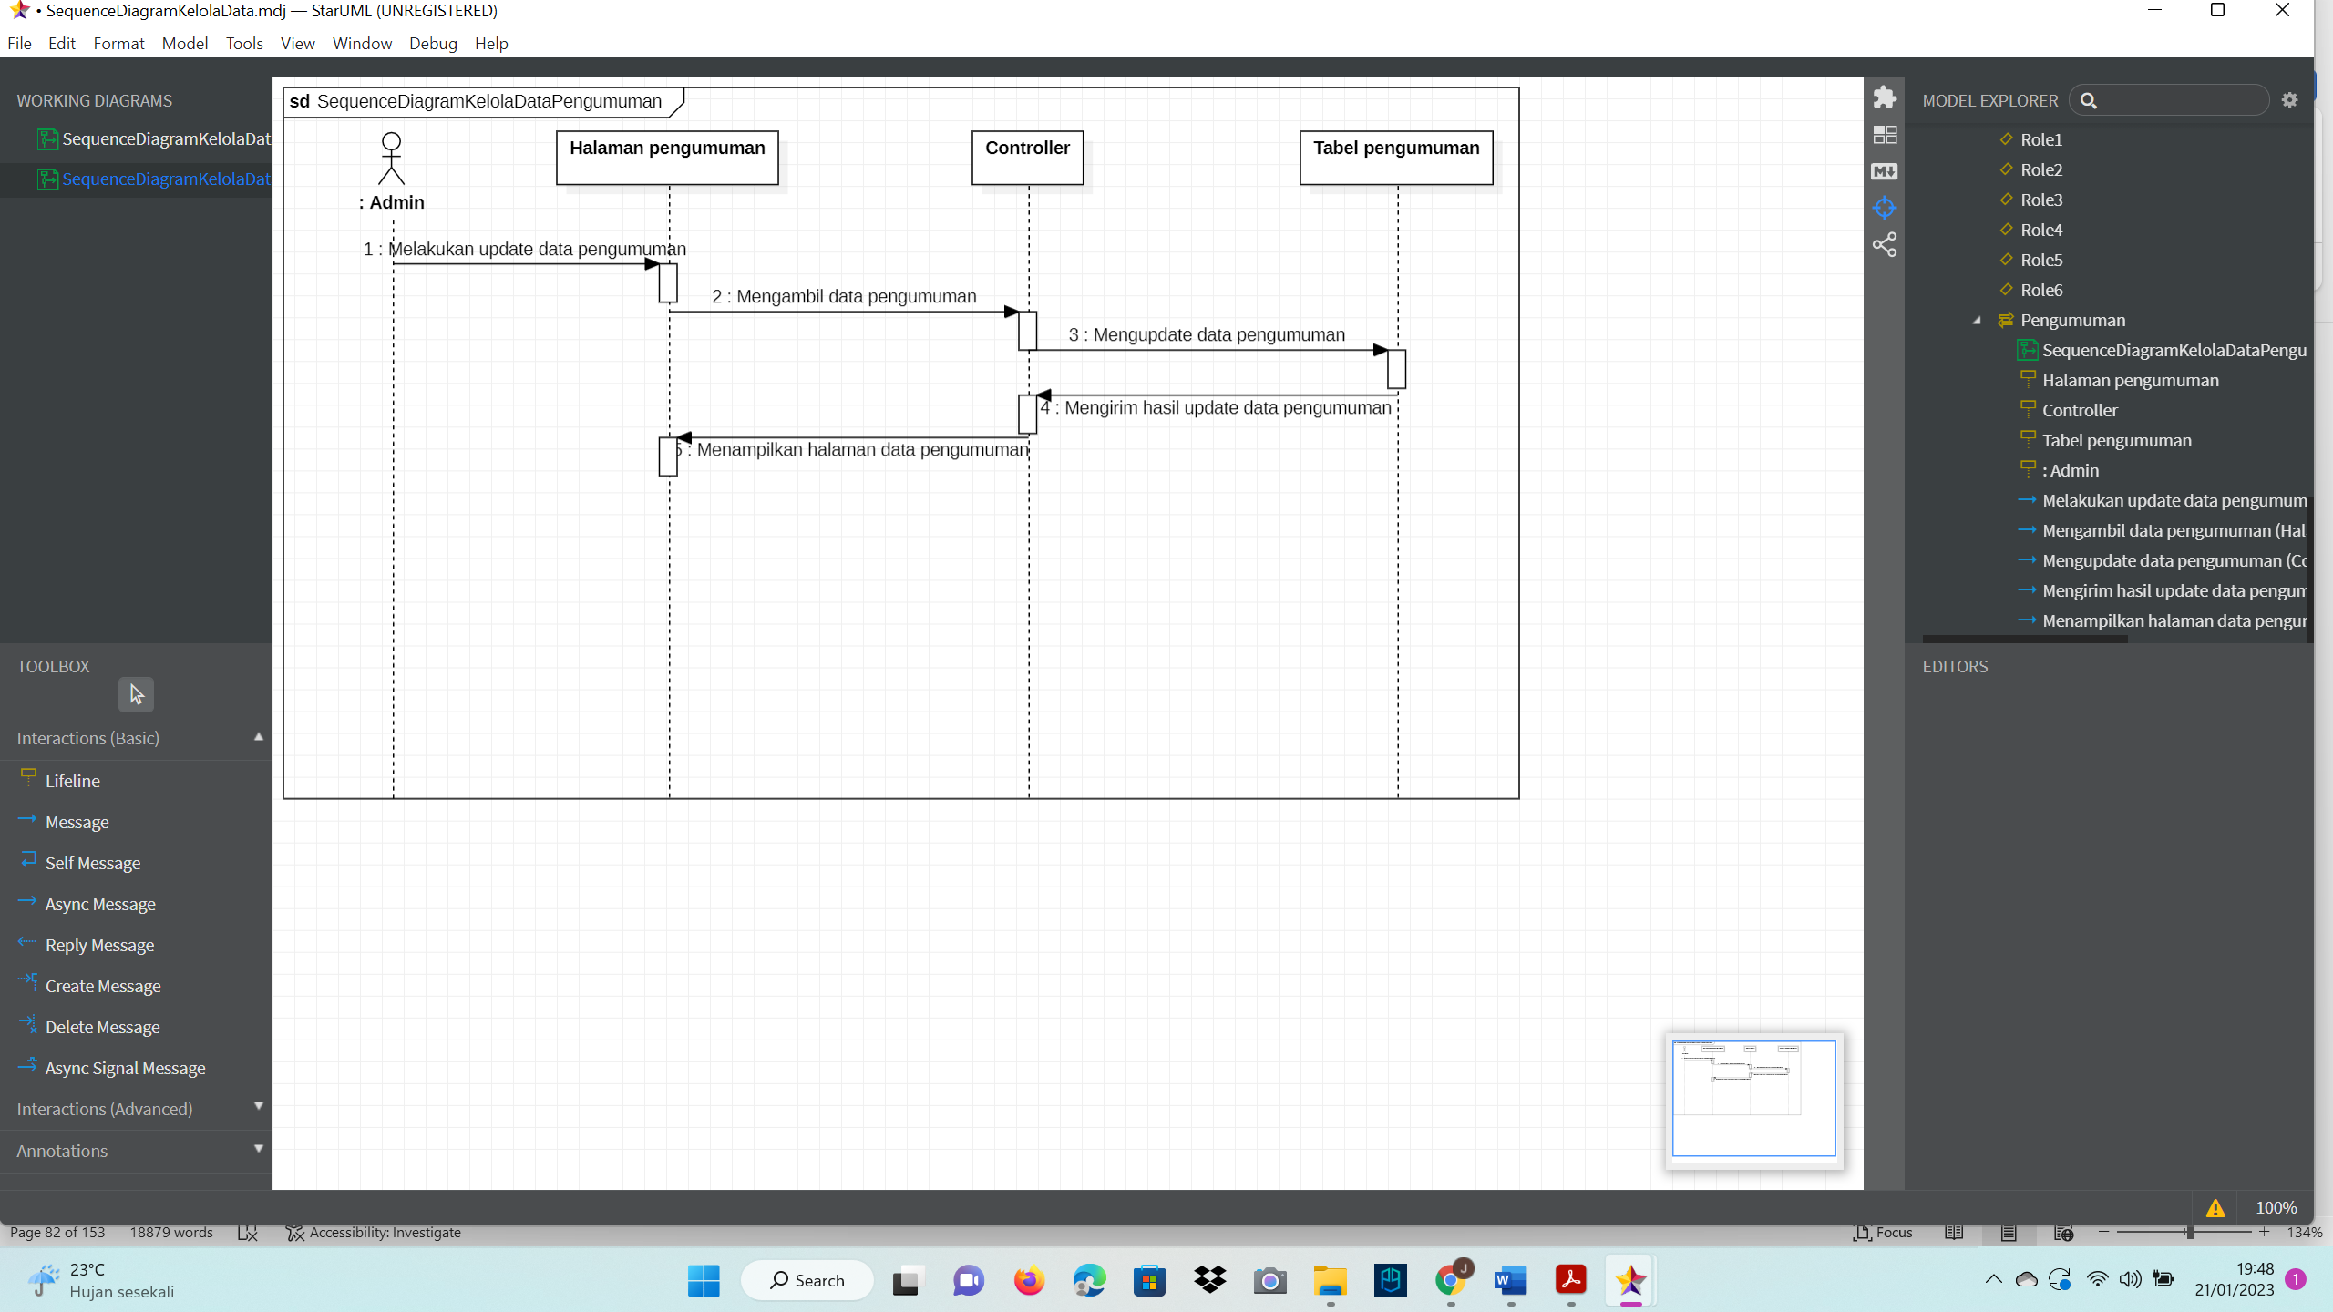
-Sequence Diagram Kelola Data Pengumuman
Sequence Diagram Kelola Data Pengumuman

Slide 31
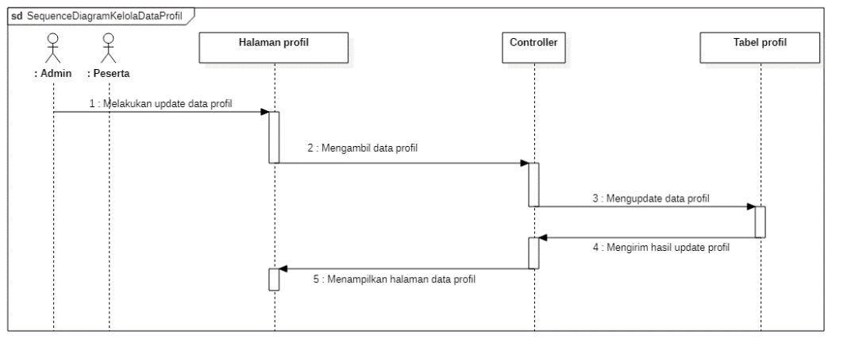
-Sequence Diagram Kelola Data Profil
Sequence Diagram Kelola Data Profil

Slide 32
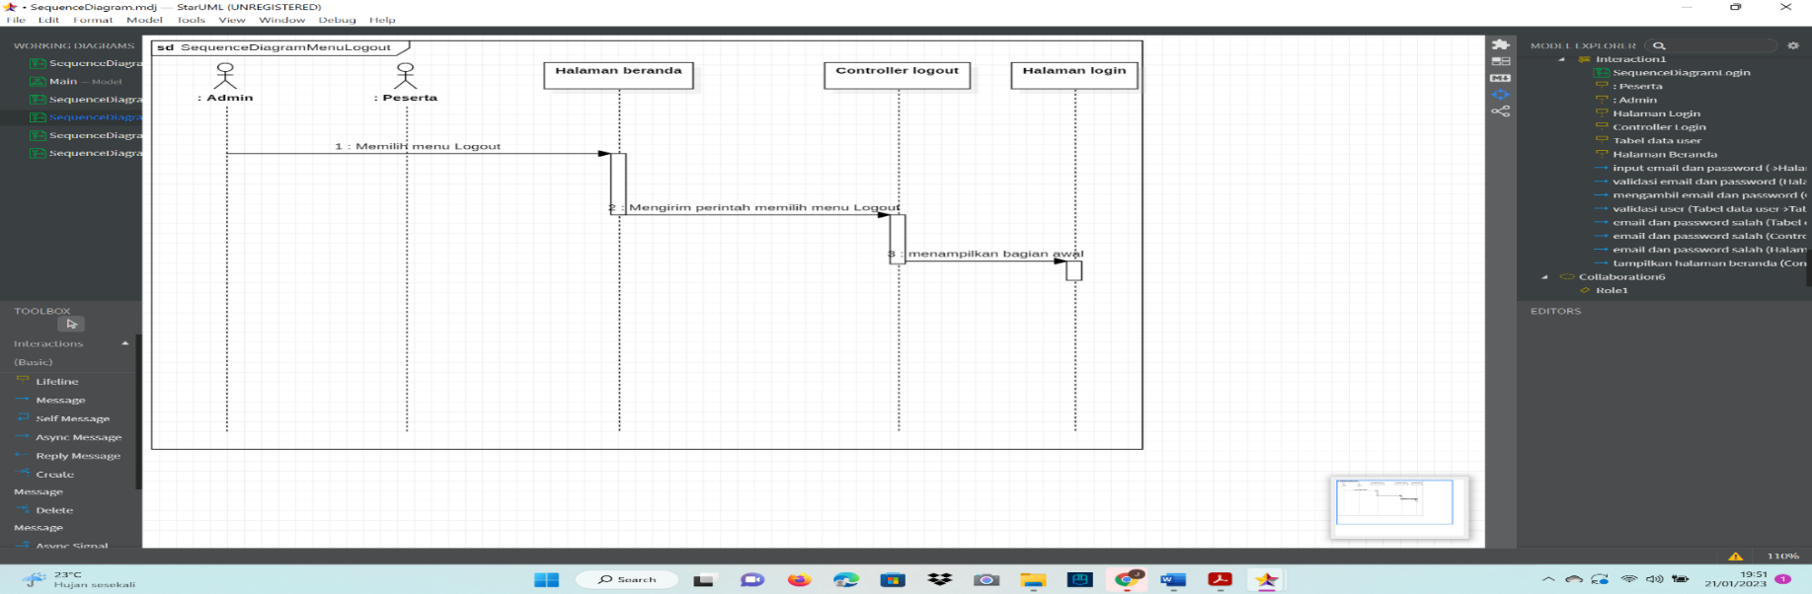
-Sequence Diagram Kelola Logout
Sequence Diagram Logout

Slide 33
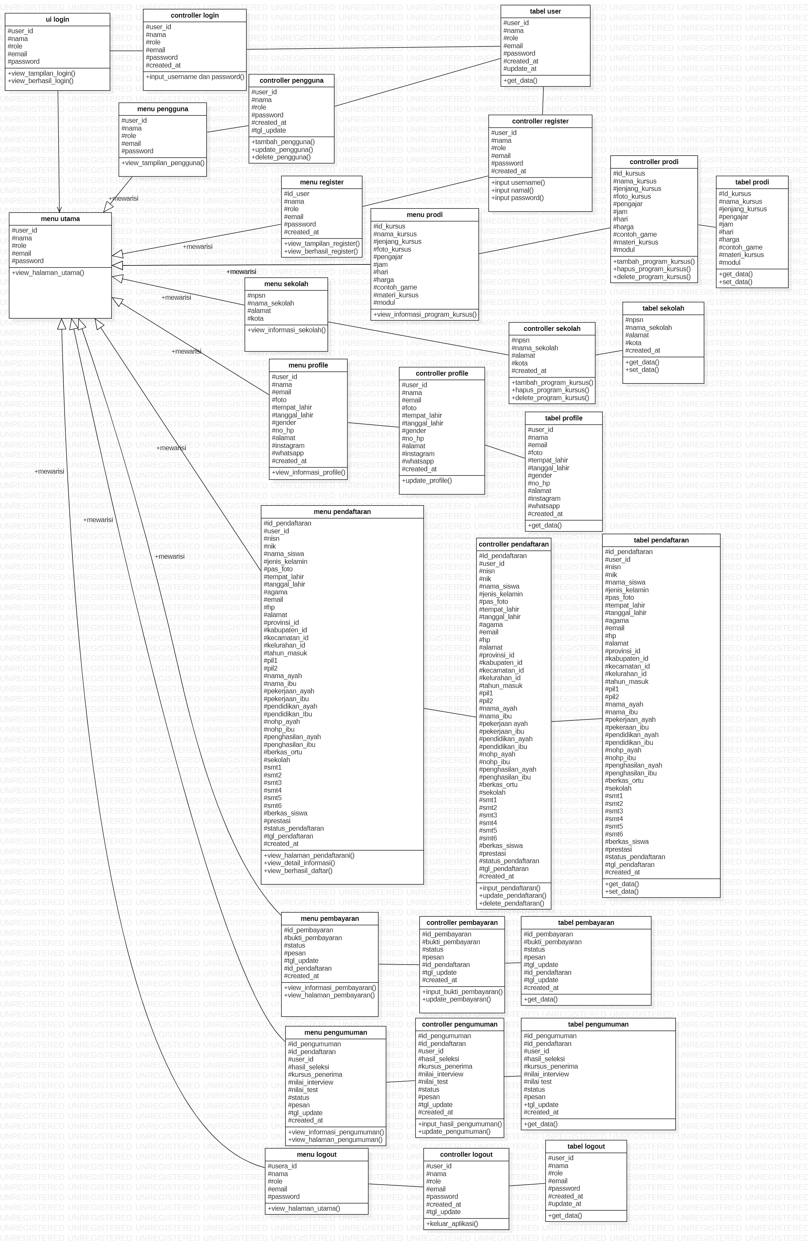
Class Diagram

Slide 34
BAB IV IMPLEMENTASI DAN PENGUJIAN
4.1
4.2
Implementasi
Pembahasan
4.3
4.4
Pengujian
Hasil Pengujian

Slide 35

BAB V KESIMPULAN DAN SARAN
5.1
Kesimpulan
5.2
Saran
Dengan adanya aplikasi system pendaftaran programming course roblox ini, peserta kursus tidak perlu mendaftar kursus secara langsung untuk melakukan pendaftaran karena dapat dilakukan secara online melalui website.
Dengan menerapkan framework Laravel, dapat diketahui tentang pembuatan aplikasi tersebut beserta cara kerjanya.
Dengan menerapkan database mysql, pengelolahan data berkas pendaftaran menjadi lebih terstruktur, dan efisien serta mempersingkat waktu.
Diperlukan pengembangan mengenai tambahan fitur fitur atau menu menu yang ada didalam aplikasi sehingga terkesan lebih menarik khususnya bagi pengguna yang melihat dan mengaksesnya.
Perlu ditingkatkan juga dalam segi media pendidikan berbasis permainan ini, sehingga dapat mengedukasi lebih dalam pengetahuan anak anak.

Slide 36

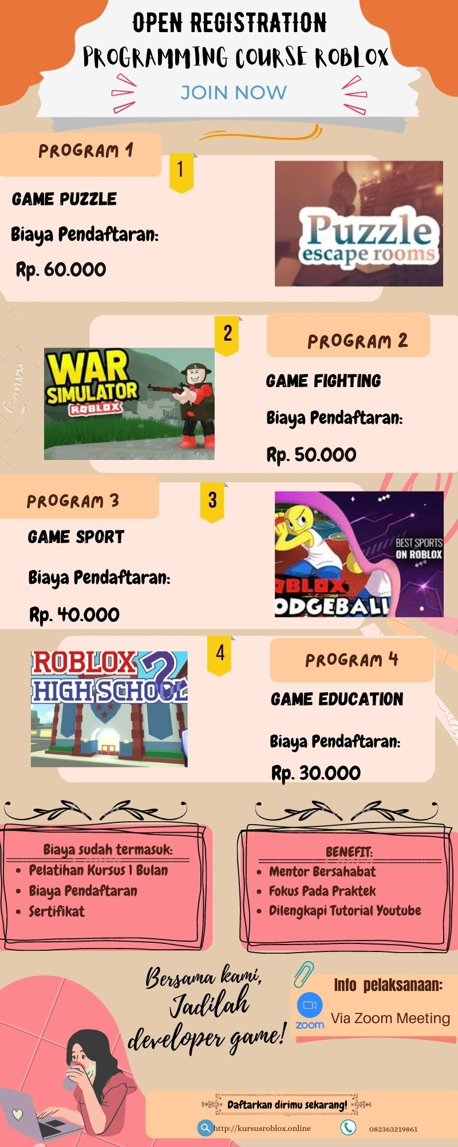


Slide 37
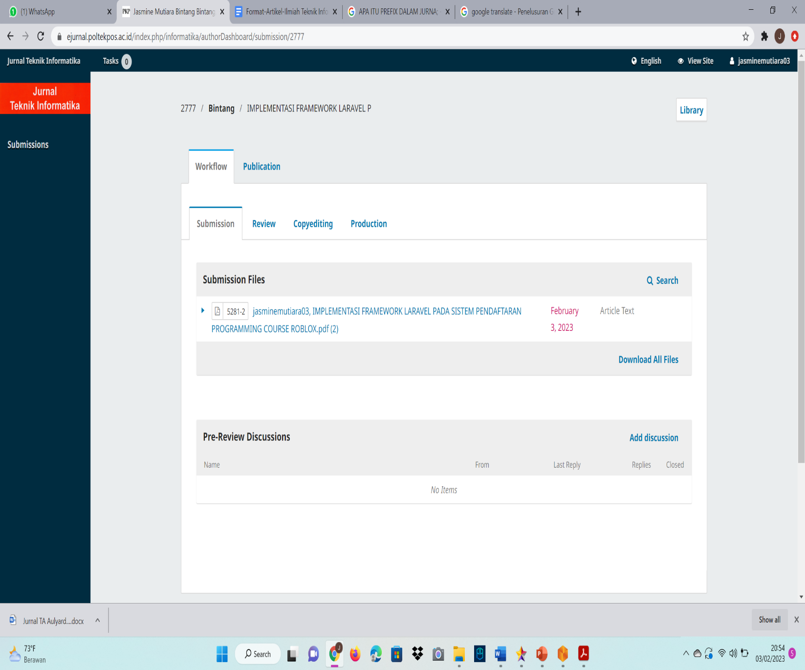
Submit Jurnal Teknik Informatika

Slide 38
Thank You!!

